Slide 1
10. 空間データの統合・修正

Slide 2
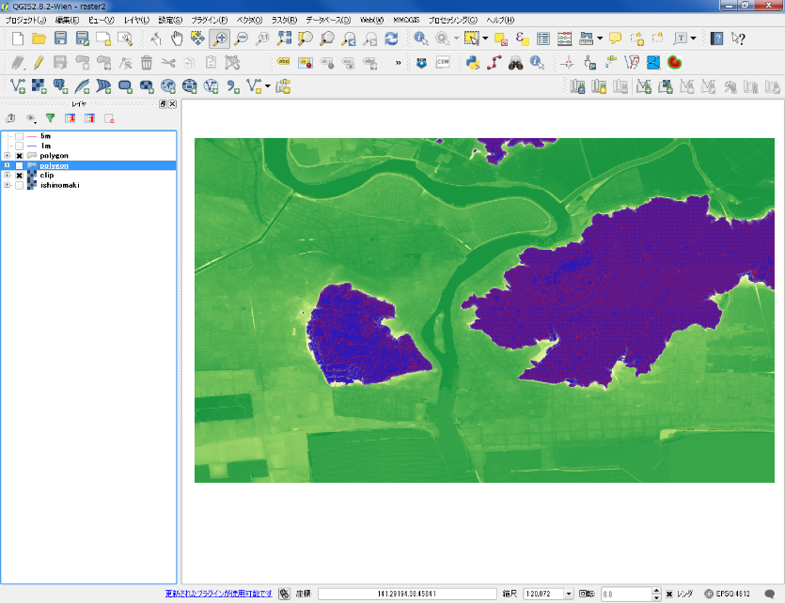
空間データの統合・修正
[使用データ]
10.md を参照
[実習内容]
1.ラスタのモザイクとクリップ
2. 空間補間（等高線）
3.ラスタをベクタへ
4.ベクタの修正
5.ベクタをラスタへ
Notes:
※ディレクトリ名とデータ名は日本語にしない
※ラスタのマージはデータを多く入れすぎるとエラーがでる場合がある

Slide 3
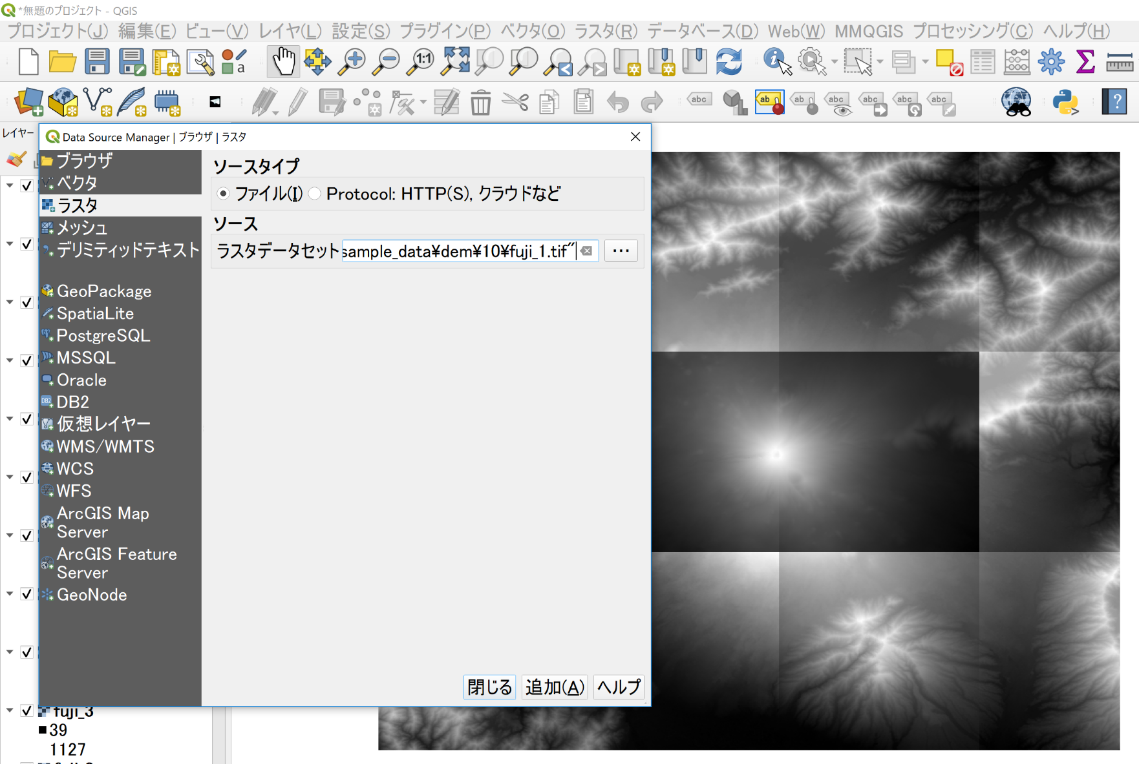
1. ラスタのモザイクとクリップ
Data Source Manager＞ラスタ から、実習用DEMをすべてQGISで読み込む。
Notes:
DEMの変換にはエコリスの変換ツールを利用した

Slide 4
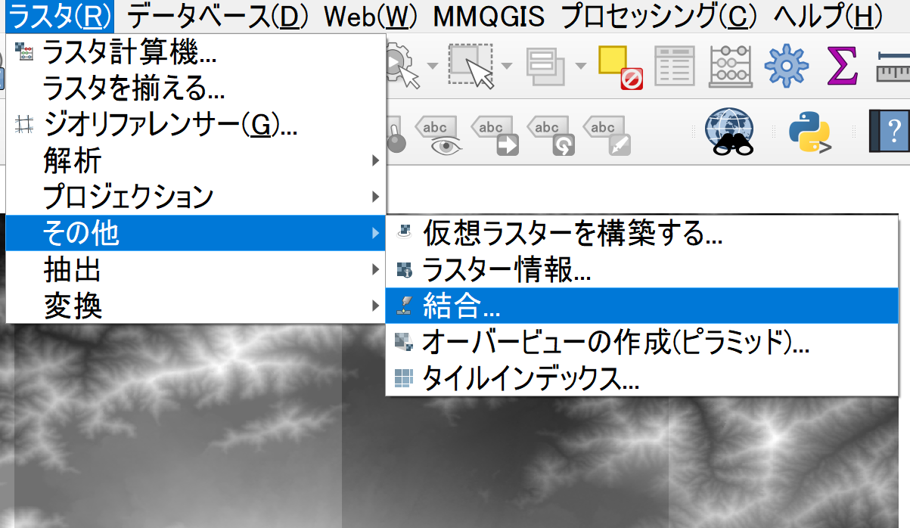
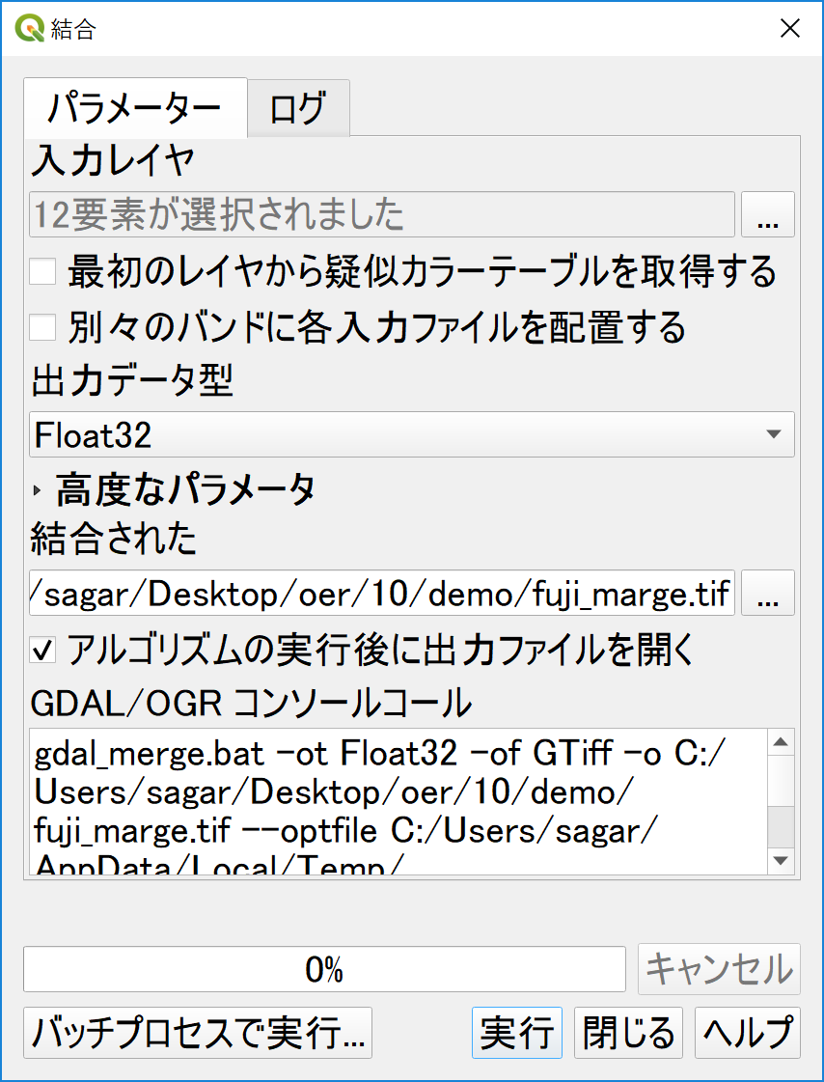
ラスタのモザイク
ラスタ＞その他＞結合
① 入力ファイルを選択
② 出力先とファイル入力
③ 実行をクリック
①
②
③

Slide 5
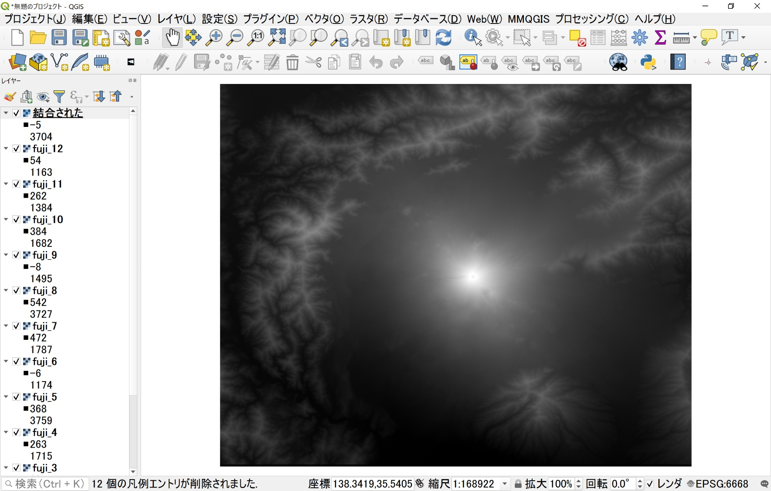
以下のように、ラスタが結合できた（モザイク）

Slide 6
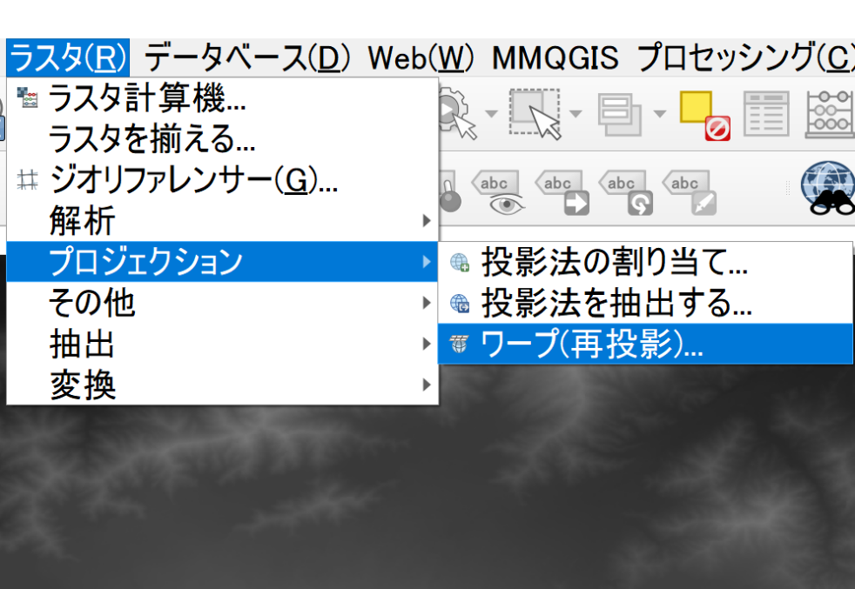
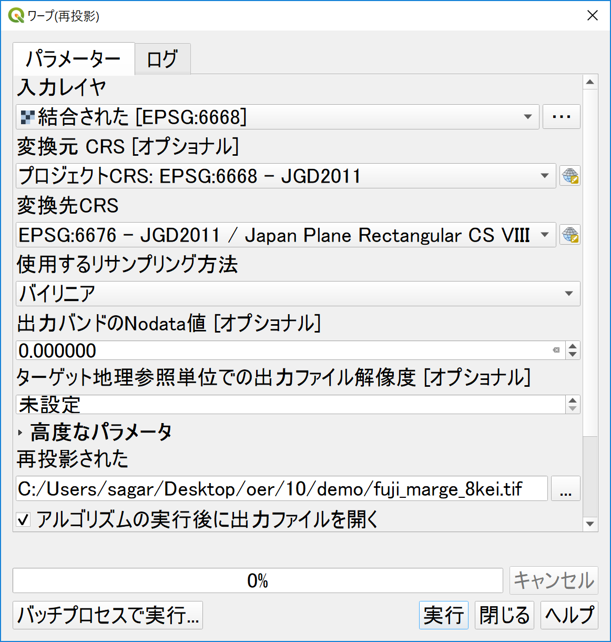
ラスタの座標変換
緯度経度から、平面直角座標系に変換するため、`ラスタ＞プロジェクション＞ワープ（再投影）`をクリックする。
①
②
③
④
⑤
① 入力レイヤとして、結合したラスタを選択する。
② 変換元の座標系をEPSG:6668とする。
③ 変換先の座標系をEPSG:6676とする。
④ リサンプリングをバイリニアとする。
⑤ Nodata値を0とする。
⑥ 出力先とファイル名を指定する。
⑦ 実行をクリックする。
⑥
⑦

Slide 7
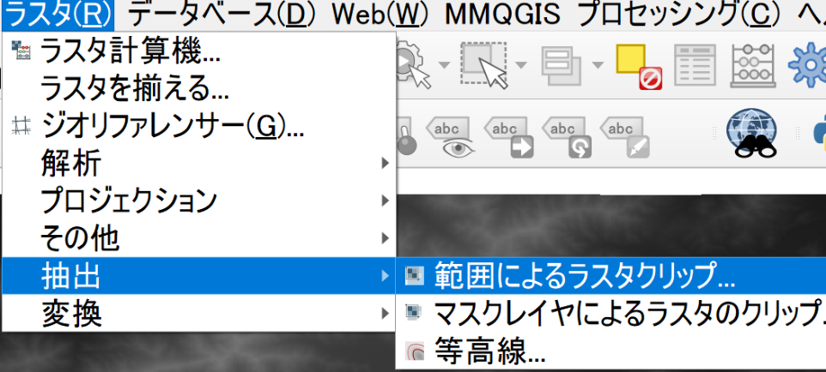
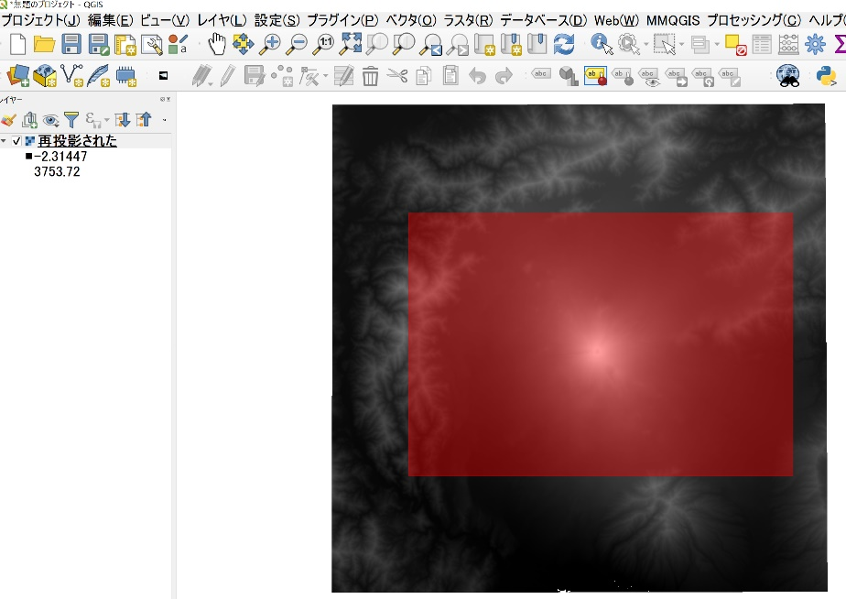
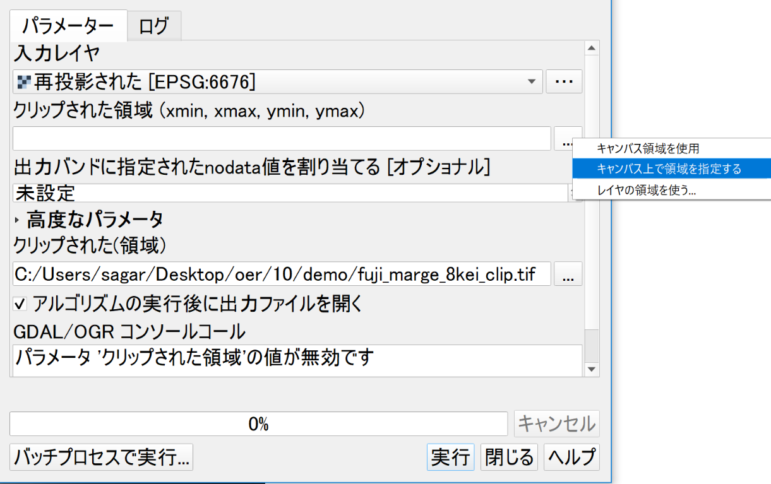
ラスタのクリップ
※ 以下からは、再投影したラスタ以外のレイヤを削除しておく。
ラスタ＞抽出＞範囲によるラスタクリップ
①
②
③
① 再投影したラスタを入力レイヤに指定する。
② `キャンパス上で領域を指定する`をクリックし、地図をドラッグして範囲を指定する。
③ 出力先とファイル名を指定する。
⑦ 実行をクリックする。
④

Slide 8
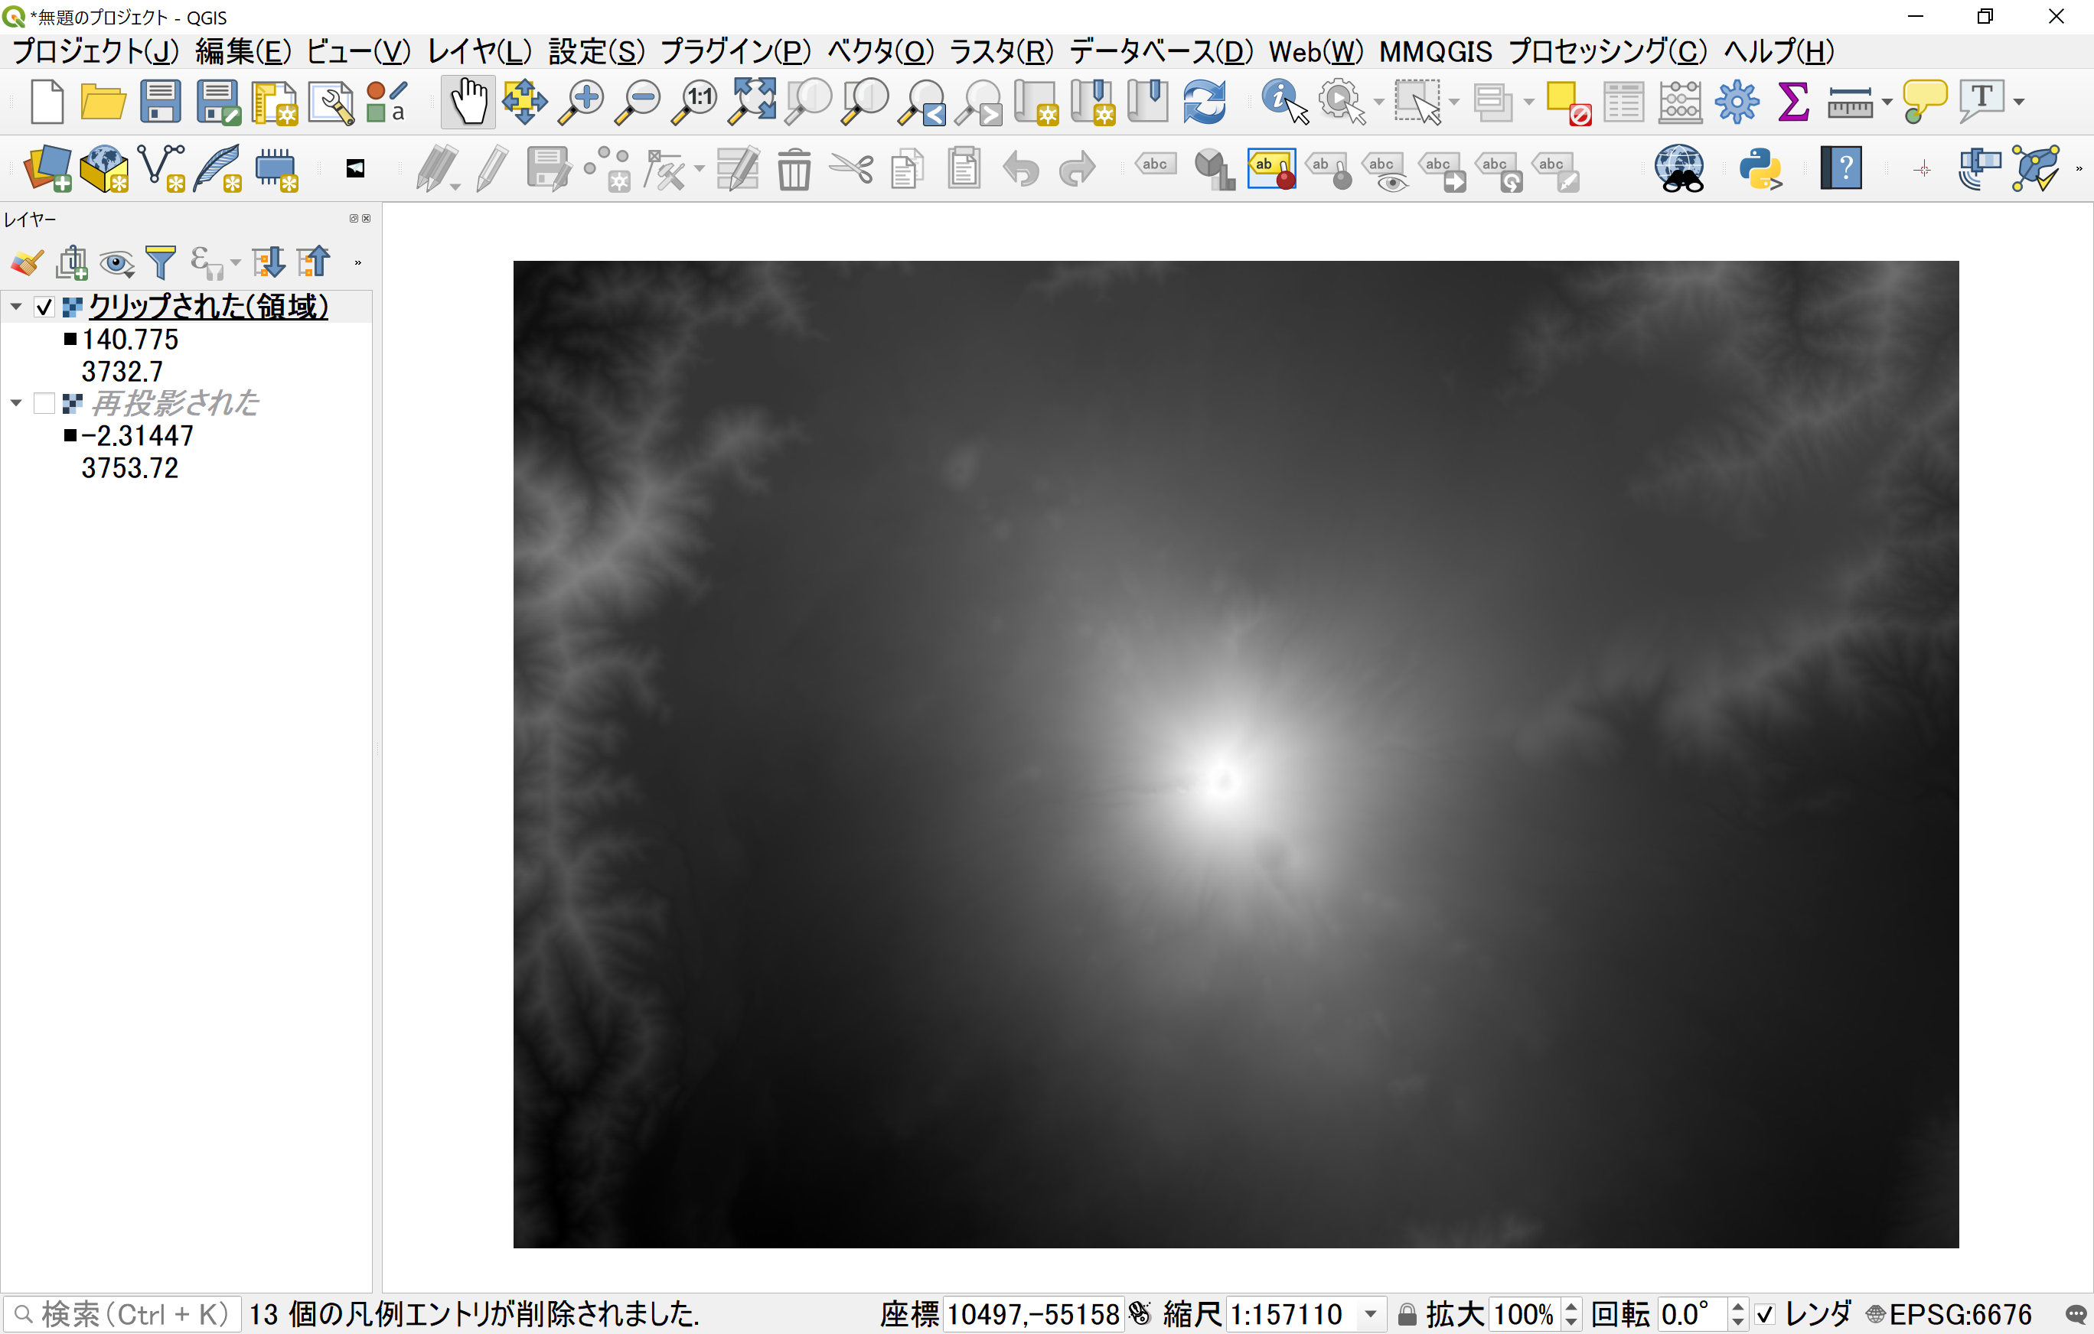
以下のように、ラスタがクリップできた。

Slide 9
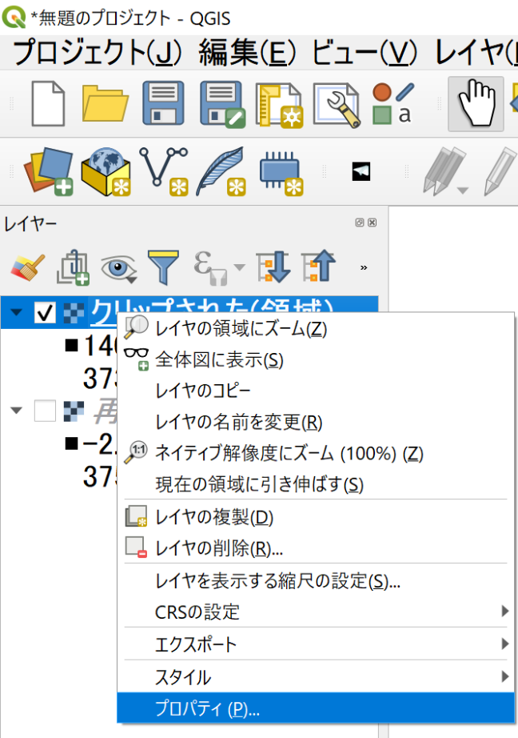
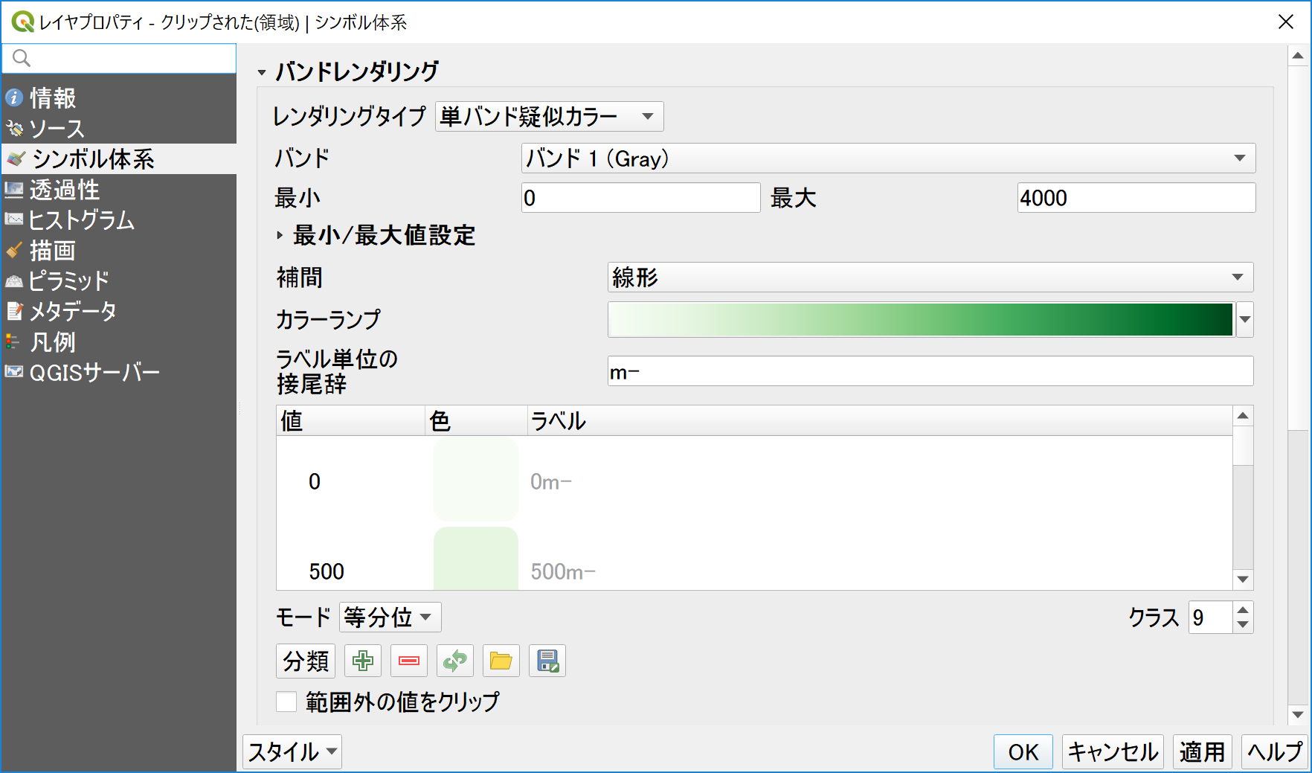
ラスタの配色（値の分類）
①
②
④
③
⑤
① クリップしたラスタのプロパティ ＞ シンボル体系から、レンダリングタイプを単バンド疑似カラーにする。 ② 最小を０、最大を４０００とする。
③ モードを等分位とし、クラスを９とする。
④ 各値ラベルをクリックし、表示値を書き換える。 ⑤ OKをクリックする。

Slide 10
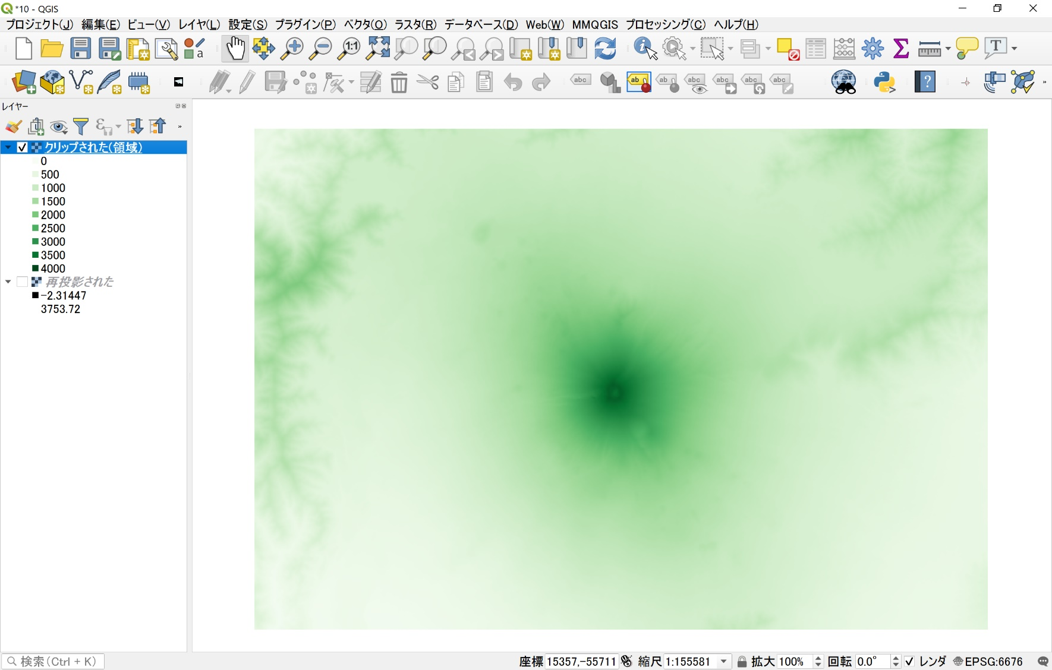
以下のように、標高値によって色分けすることができた。

Slide 11
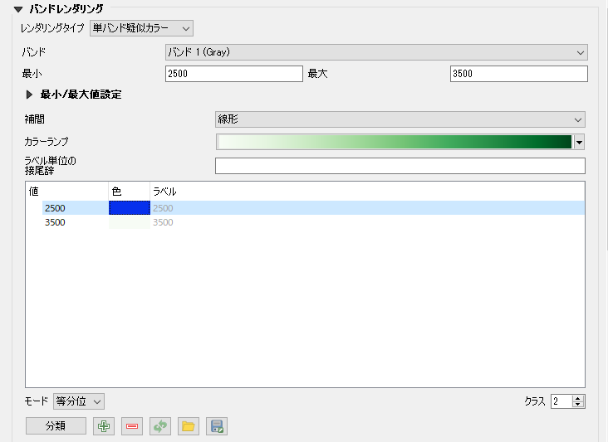

以下のように、値の追加や編集によって、標高値に応じた色分けが可能（以下では、2500m以下を青色とした）。

Slide 12
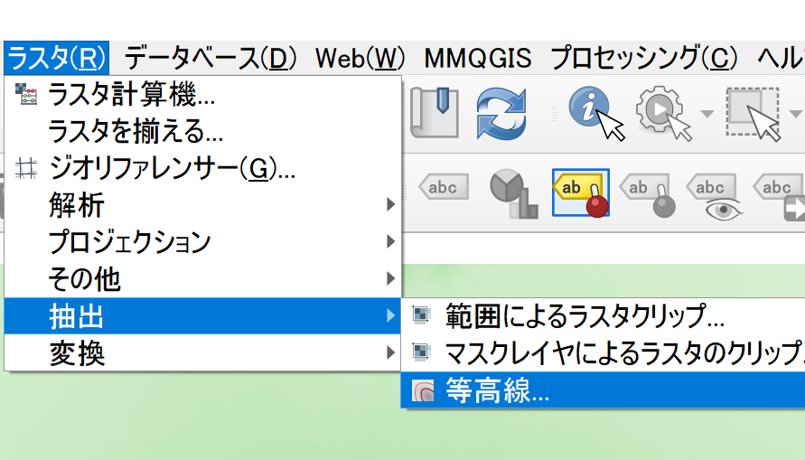
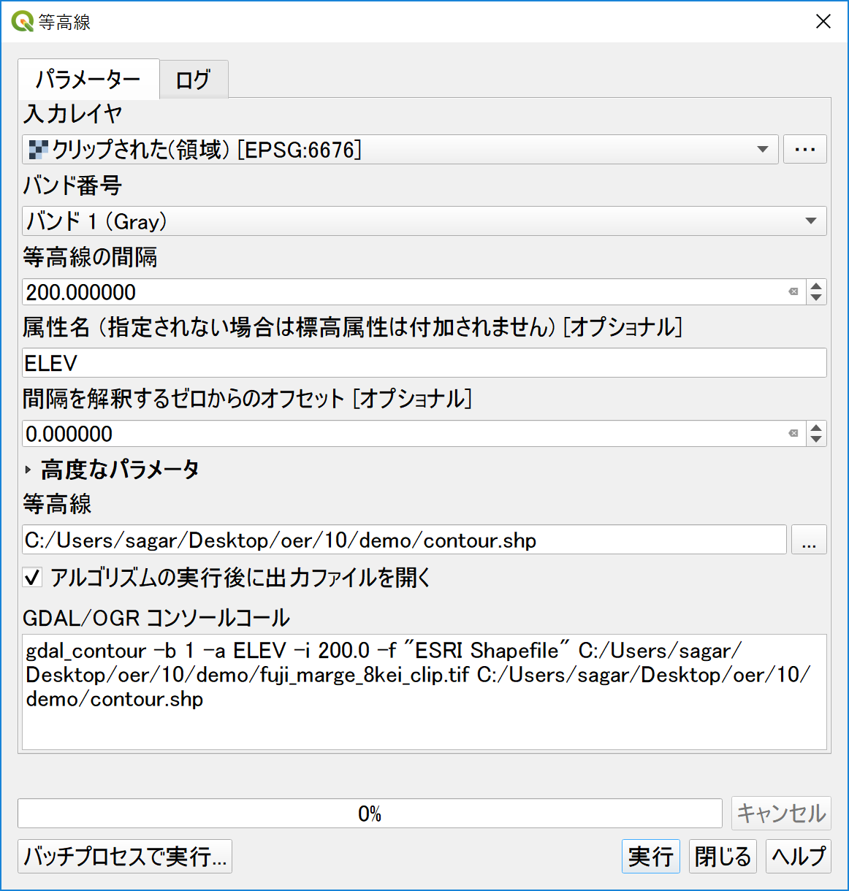
2. 等高線の抽出
値を補間して等高線を作成する
ラスタ＞抽出＞等高線
①
②
③
① 入力ファイルを選択する。
② 等高線の間隔を入力（今回は、２００mとする）する。
③ 出力先とファイルを入力する（ESRI Shapefileで保存する）。
④ 実行をクリックする。
④

Slide 13
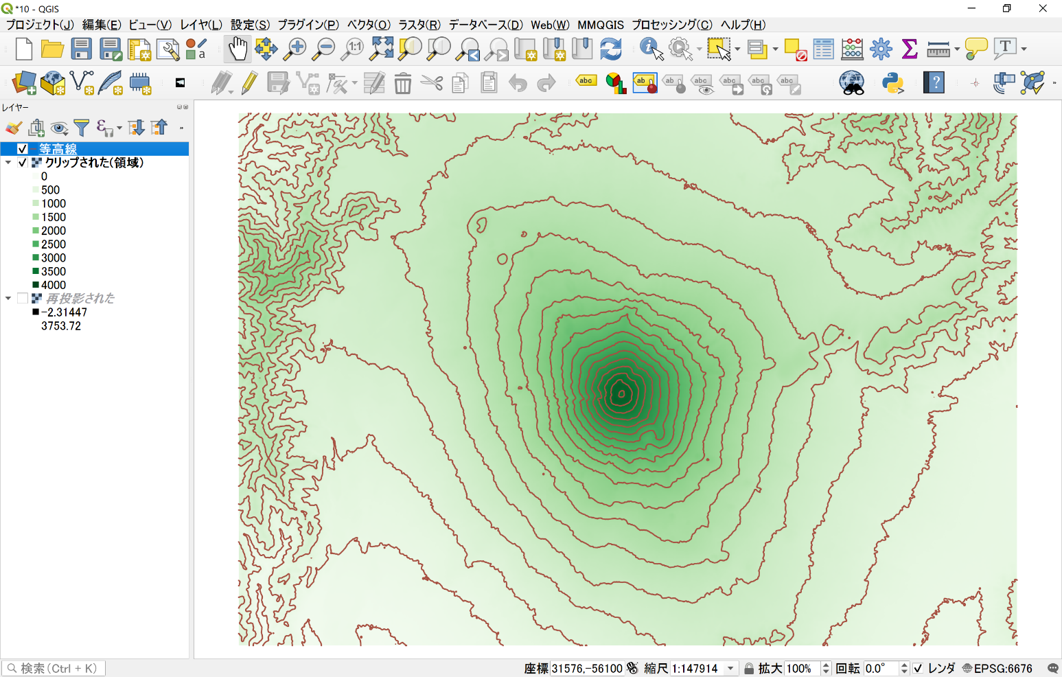
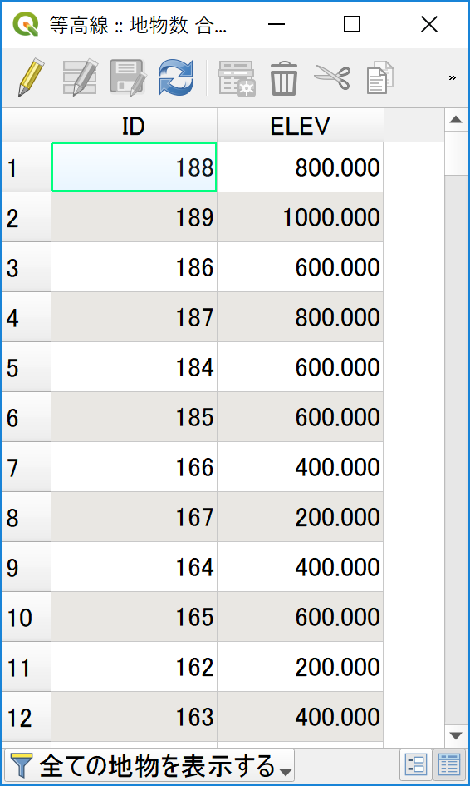
以下のように、200mの等高線が出力された。属性テーブルに、標高値が作成されていることも確認する。

Slide 14
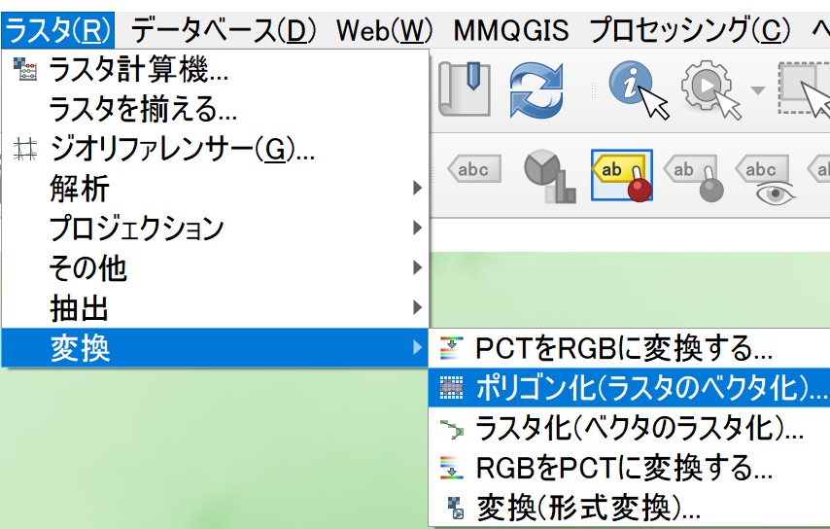
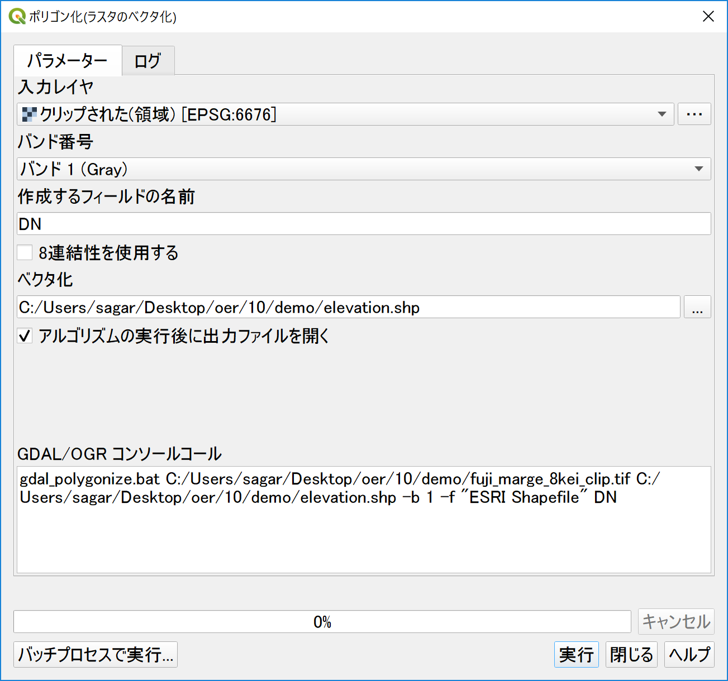
3. ラスタをベクターに変換する
ラスタ＞変換＞ポリゴン化（ラスタのベクタ化）
①
②
③
① 入力ファイルを選択する。
② 作成するフィールドの名前を指定する。
③ 出力先とファイルを入力する。
④ 実行をクリックする。
④

Slide 15
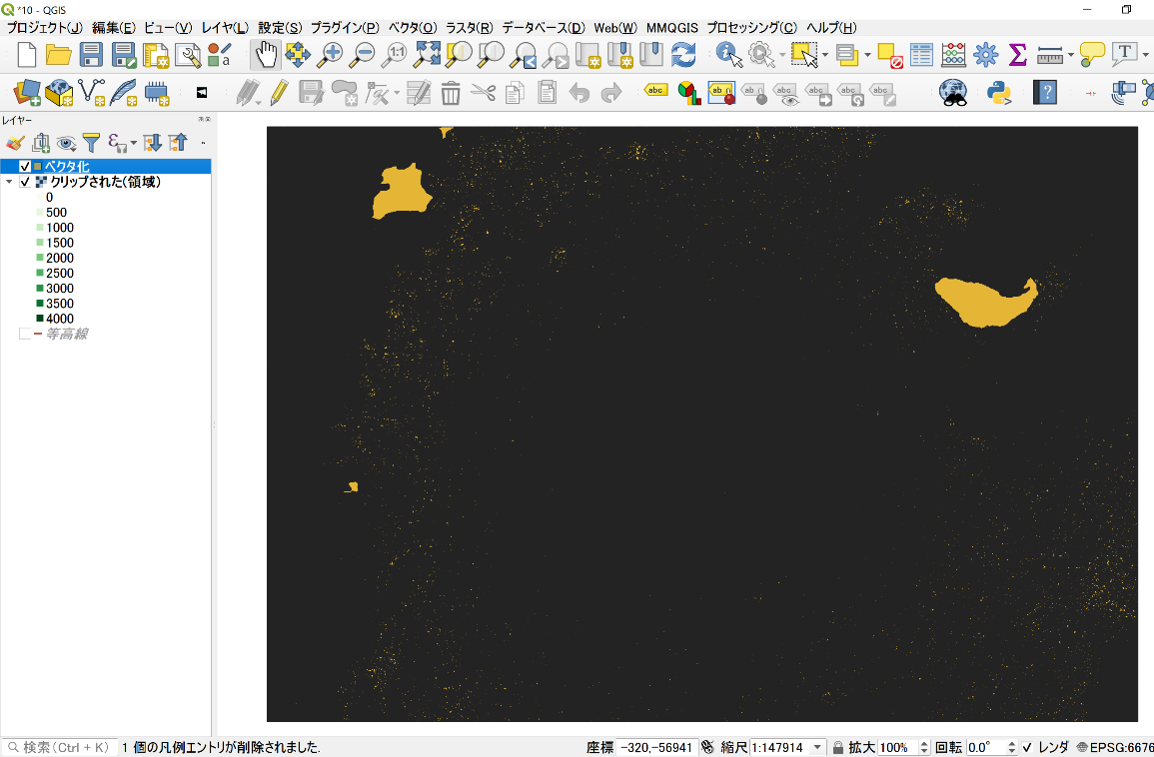
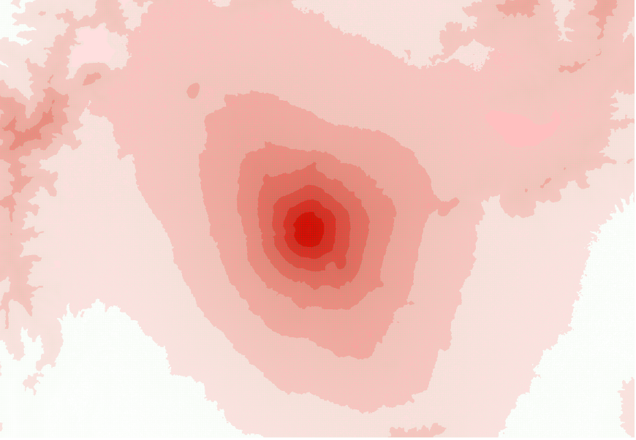
以下のように、ラスタがベクタに変換されるので、DNフィールドの値で色分けする。

Slide 16
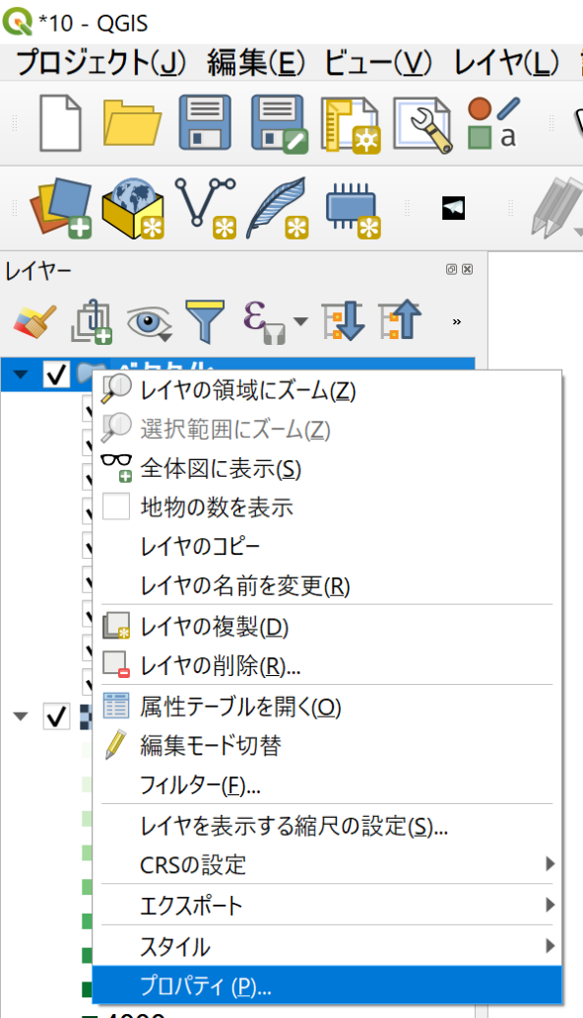
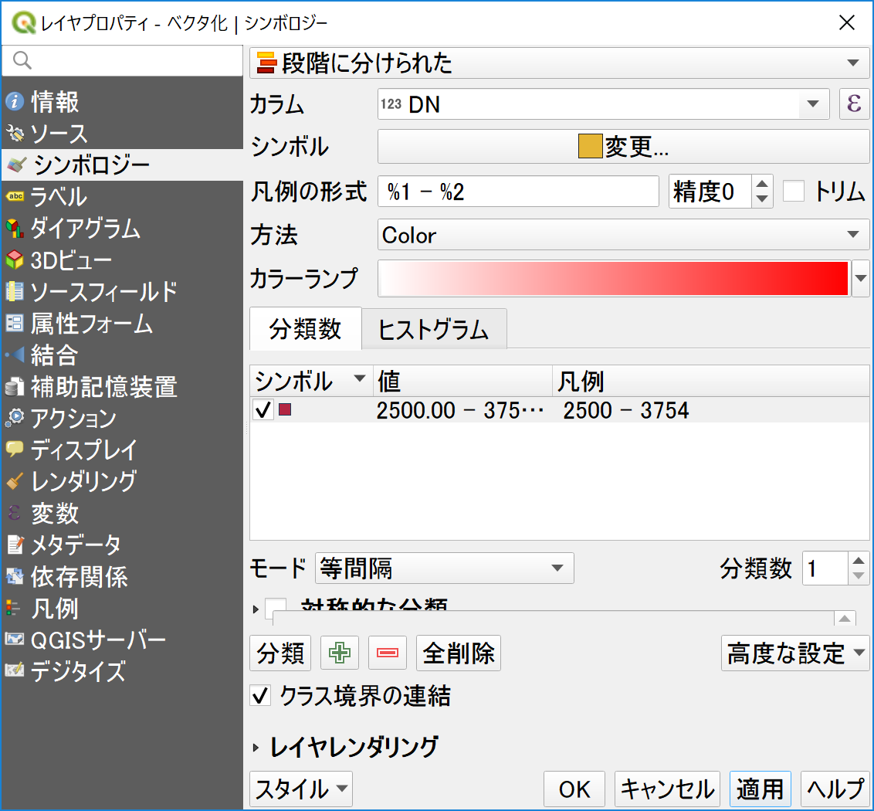
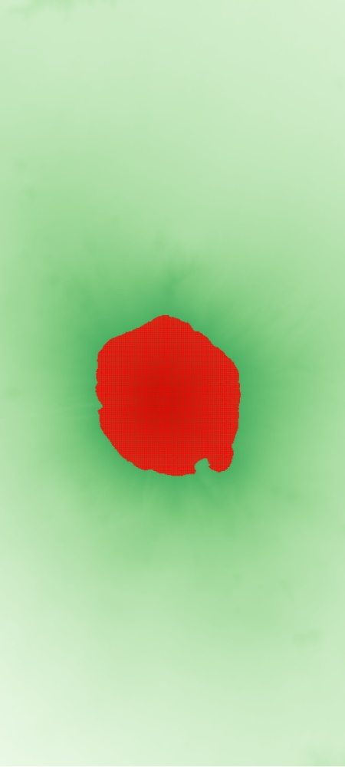
ポリゴンから特定の値（例：2500m以上の地域）を表示する
プロパティ>スタイル
「段階に分けられた」を選択し、カラムに「DN」値を指定する。
分類数を1にし、「分類」をクリックする。値をクリックし2500-最大値を入力し、OKをクリックする。

Slide 17
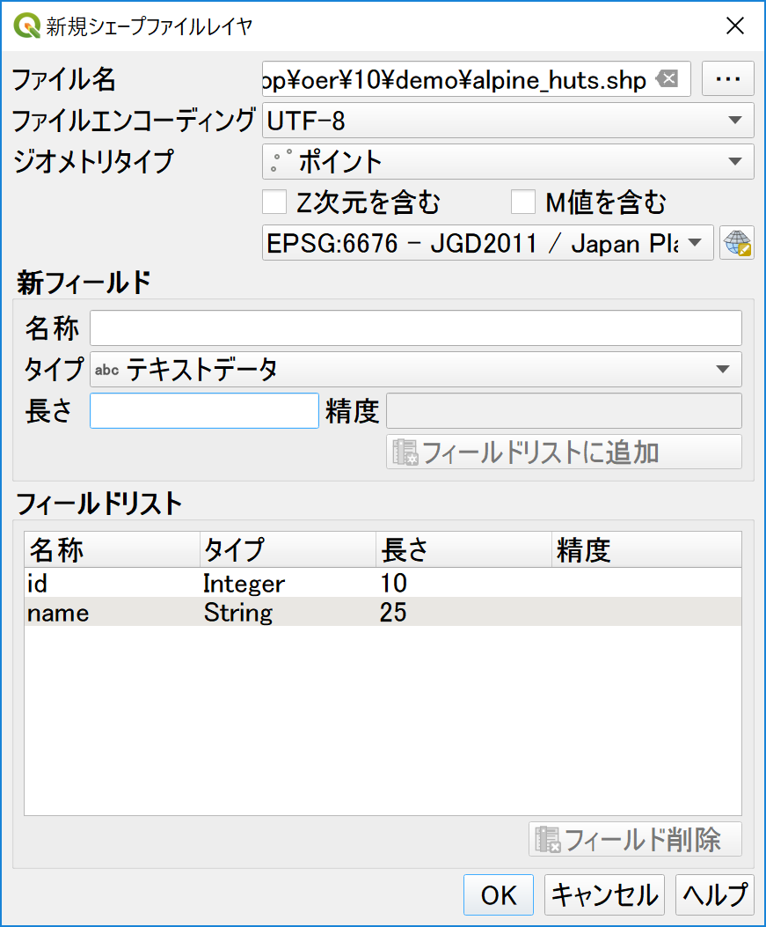
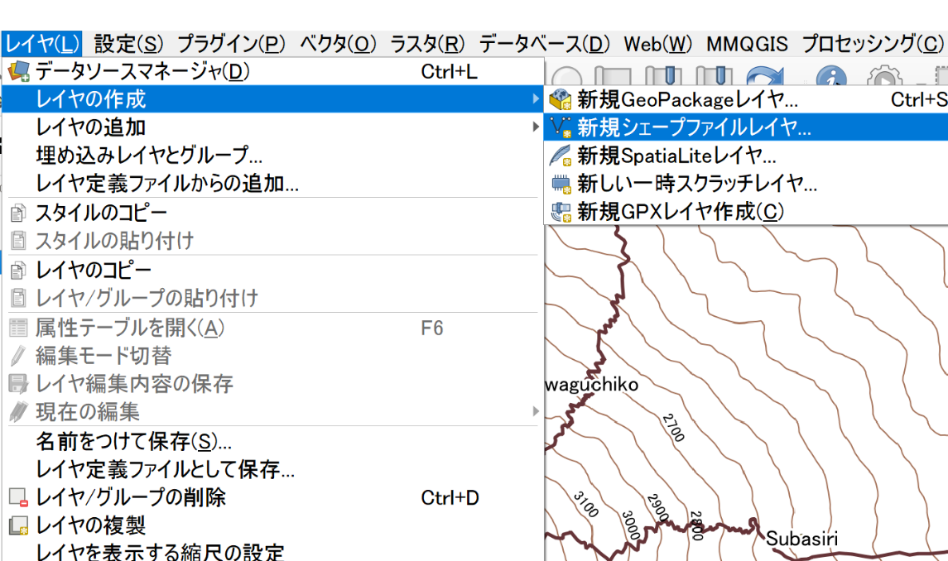
4.新規ベクターレイヤの追加
①
以下をはじめる前に、富士山登山同図（fuji_trails.tif）を読み込んでおく。
②
③
④
レイヤ＞レイヤの作成＞新規シェープファイルレイヤ
① 保存先とファイル名を指定する。
② 作成したいレイヤのタイプを選択する。
③ 座標系（今回は、EPSG:6676とする）を設定する。
④ 新規ポイントに追加したい属性を`新フィールド`から設定する。
「名称」はカラム名、「タイプ」はデータ型にあわせる、「幅」と「精度」は入力するデータによる。
「タイプ」・・・値が整数ならInteger、小数を含むならReal、テキストならStringとなる。
「幅」＞桁数、「精度」＞表示する小数の位
⑤ OKをクリックする。
⑤

Slide 18
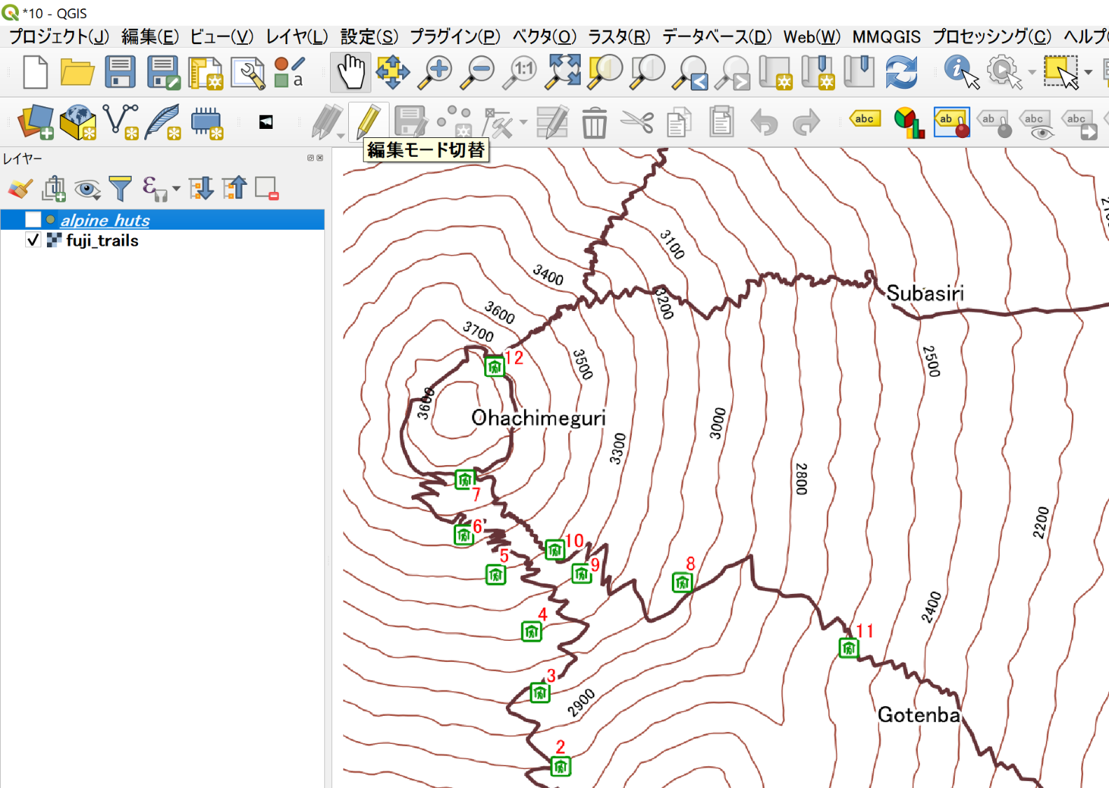
ポイントデータの作成と保存
以下では、富士山の登山道図をトレースして、山小屋のポイントを作成する。追加するポイントのIDと名前は表を参照する。
レイヤを選択し、`編集モード切替`をクリックする。
ID | NAME
1 | Houei Sanso
2 | Goraiko Sanso
3 | Yamaguchi Sanso
4 | Ikeda Kan
5 | Mannenyuki Sanso
6 | Munatsuki Sanso
7 | Chojo Fuji Kan
8 | Hinode Kan
9 | Akaiwahachigou Kan
10 | Miharashi Kan
11 | 6th Station Goya
12 | Tokyo Ya

Slide 19
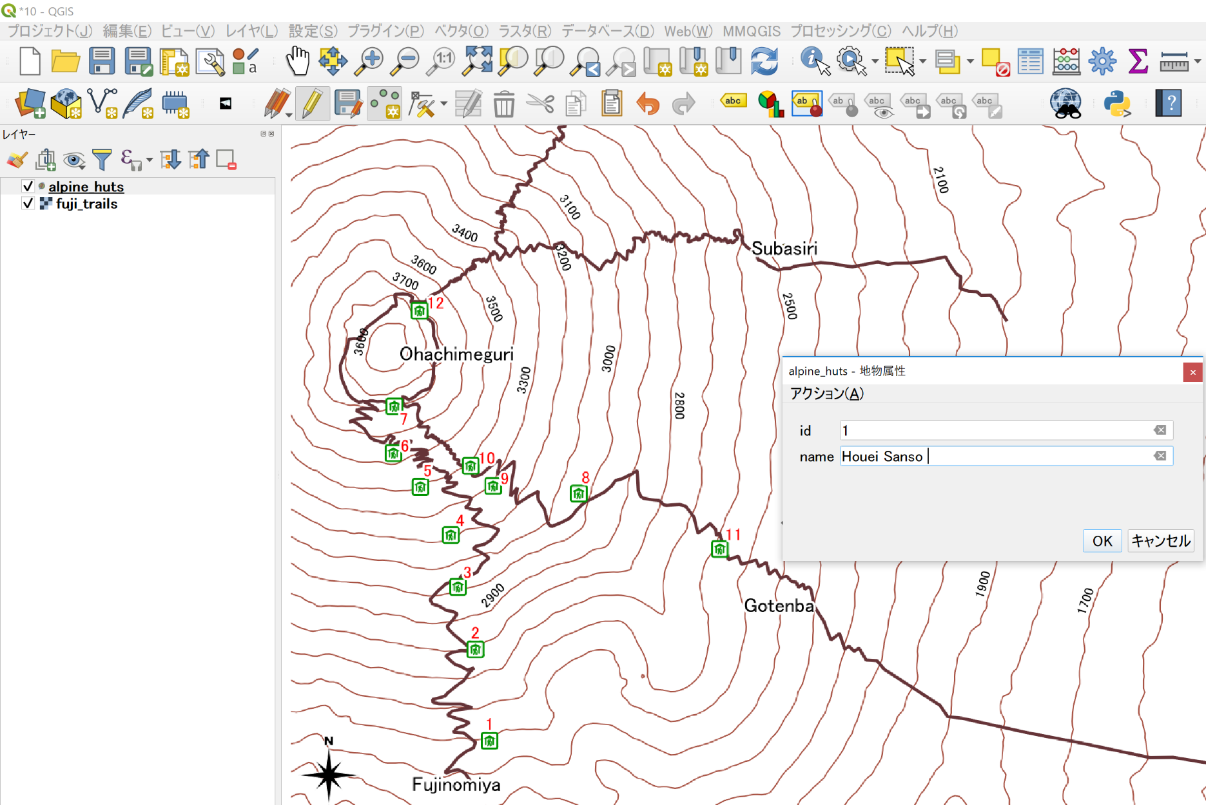
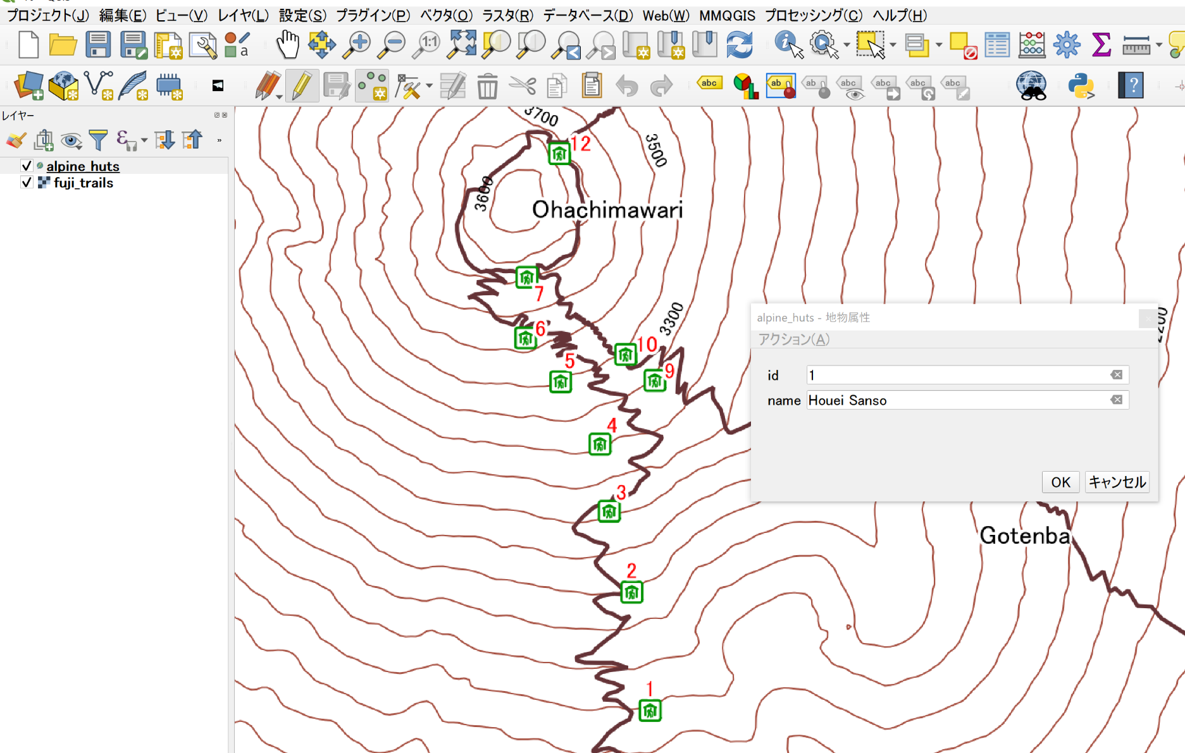
`ポイント地物を追加する`をクリックし、山小屋1の位置をクリックし、idと名前を入力する。この作業をID12まで行う。

Slide 20
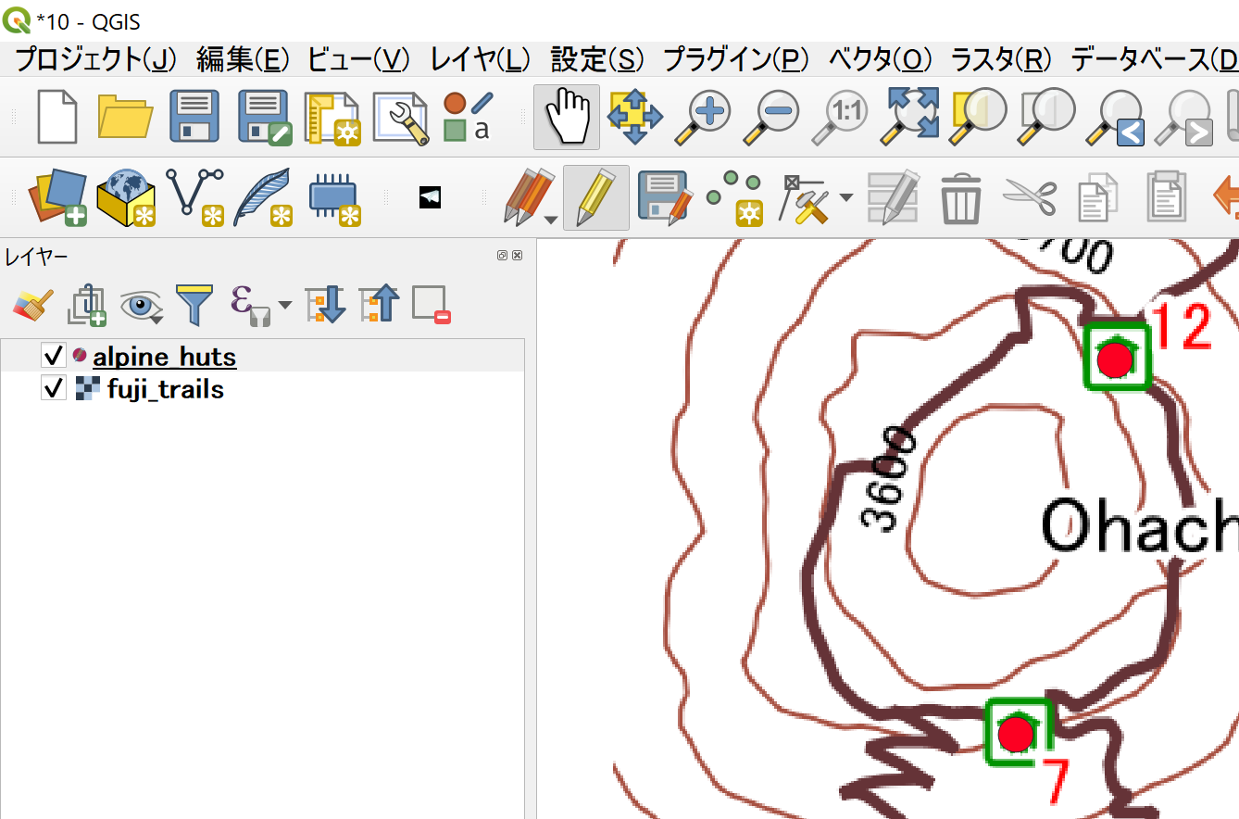
ポイントが追加できたら、`レイヤ編集内容を保存（青枠）`、`編集モード切替（赤枠）`の順でクリックしてデータを保存する。

Slide 21
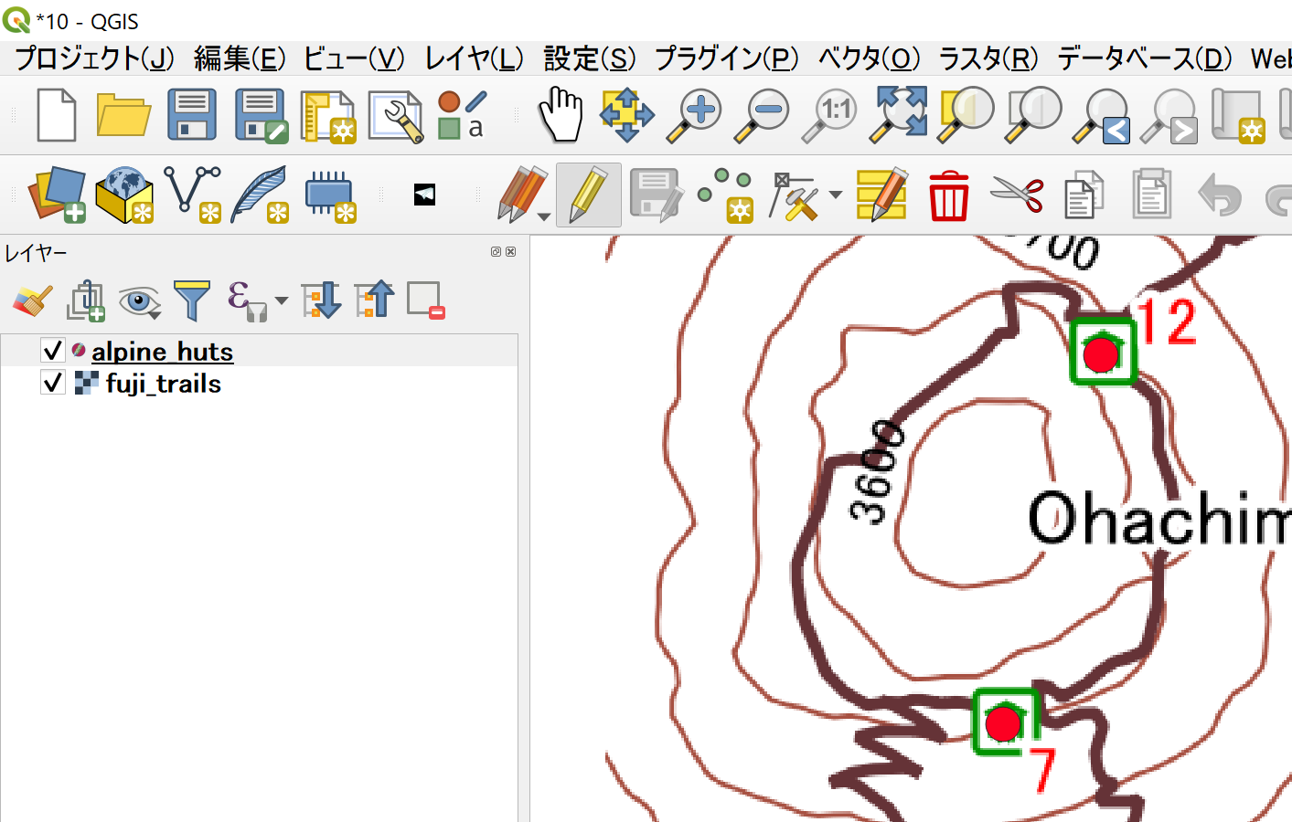
ポイントデータの削除
以下では、ポイントデータを編集する手法について解説しています。
この実習を行う場合、レイヤは保存しないでください。
編集モードの状態で、選択ツールを用いて、削除したいレイヤを選択し、選択物を削除をクリックする。

Slide 22
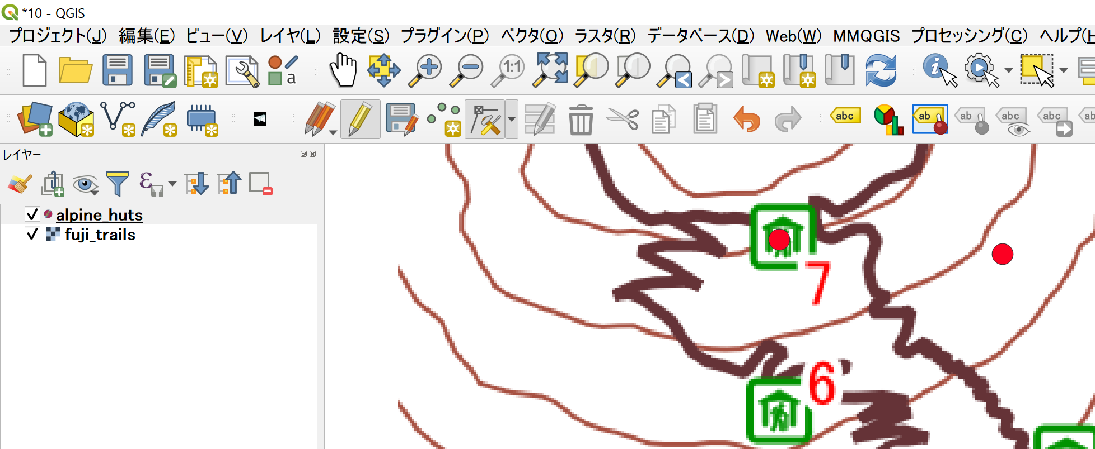
ポイントデータの移動
頂点ツールをクリックして、移動したいレイヤの頂点をクリックし、任意の場所に移動する。

Slide 23
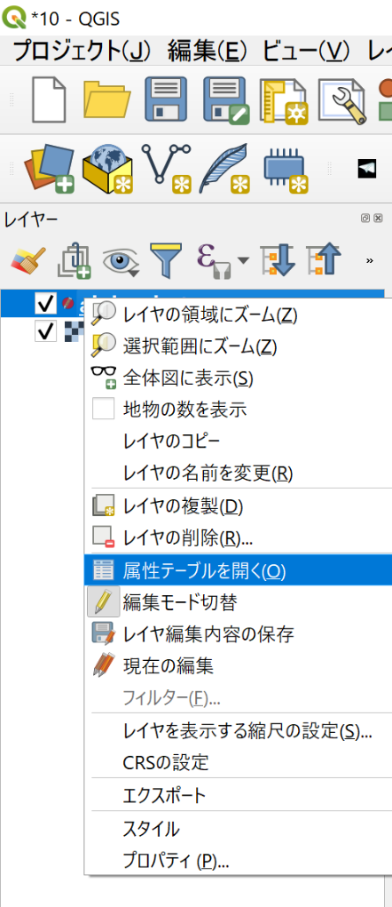
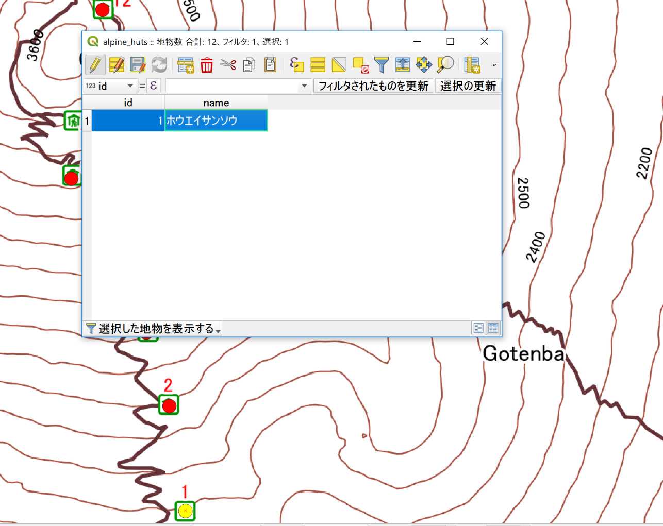
属性情報の編集
属性テーブルを開き、属性情報をクリックし、編集したい情報を入力する。

Slide 24
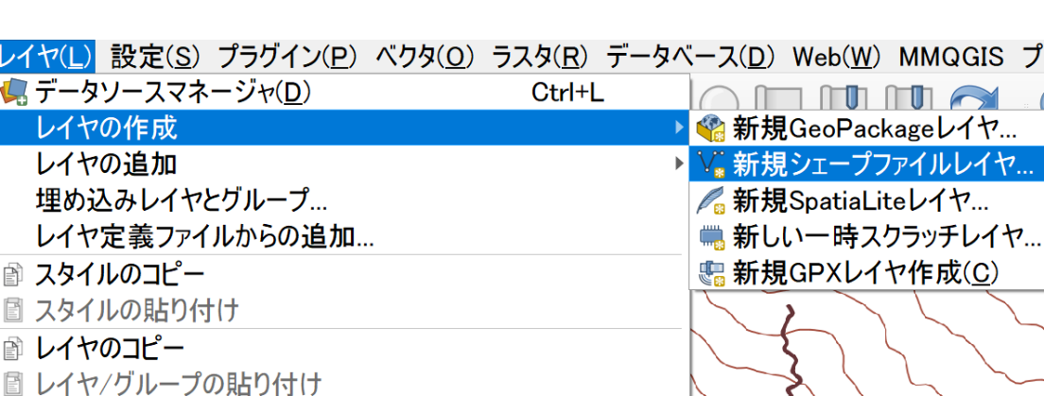
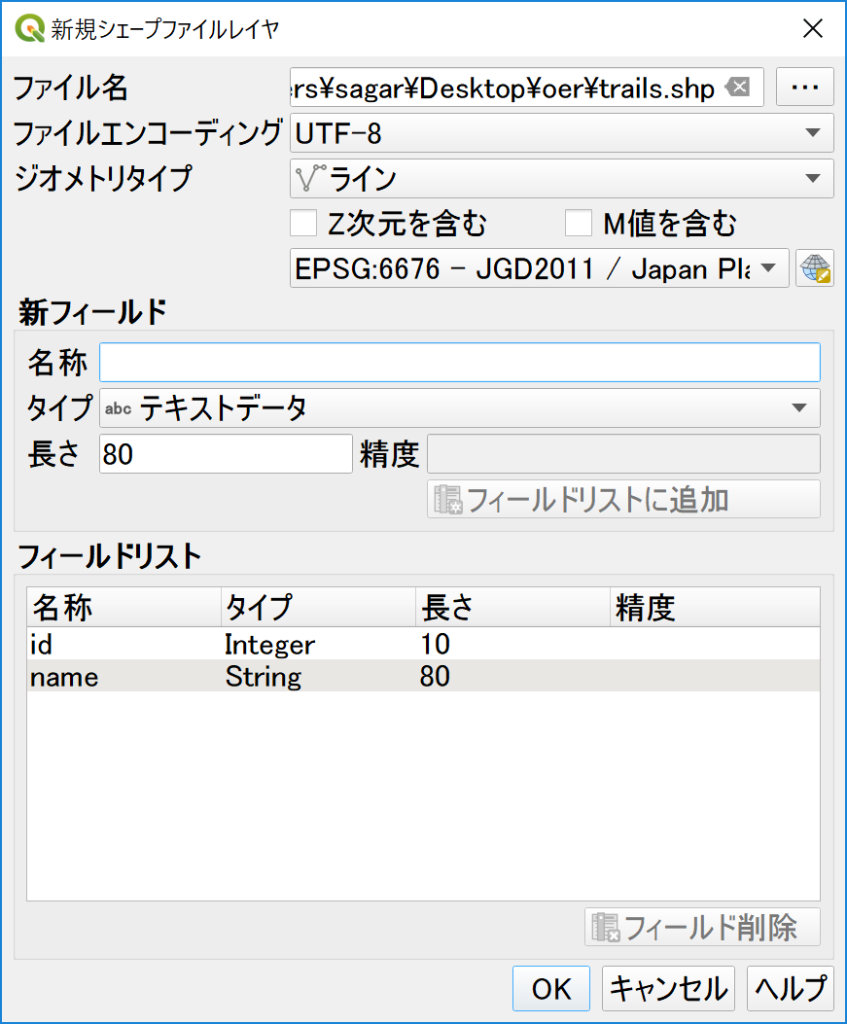
ラインデータの作成
レイヤ＞レイヤの作成＞新規シェープファイルレイヤから、ポイントレイヤと同様の手法でラインデータを作成する。

Slide 25
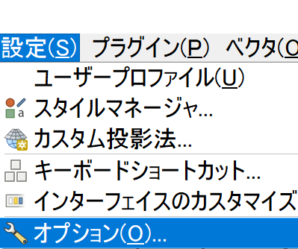
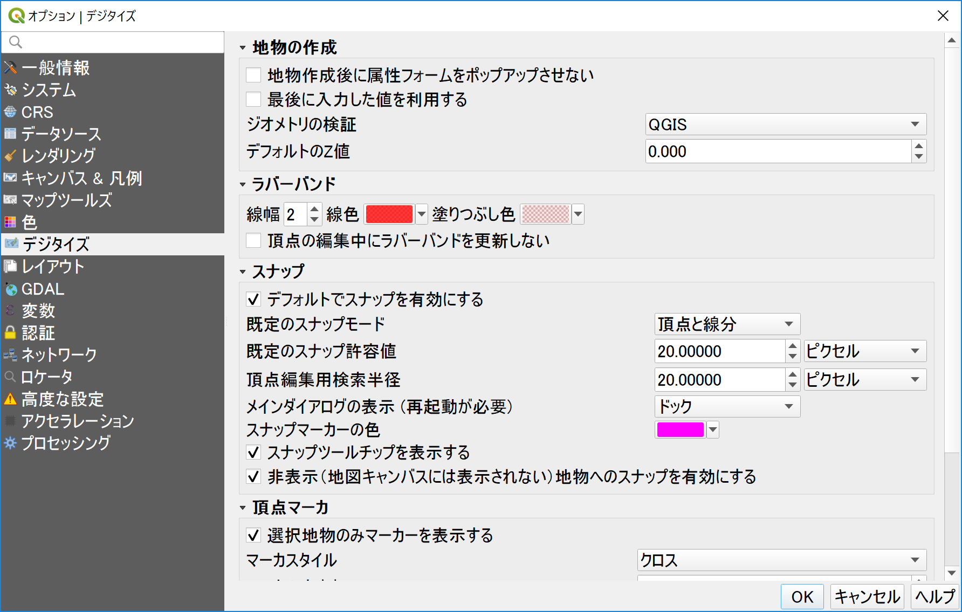
以下では、登山道のラインデータを作成する。頂点を連結させるため、設定＞オプション＞デジタイズから、`デフォルトでスナップオプションを有効にする`にチェックをつける。

Slide 26
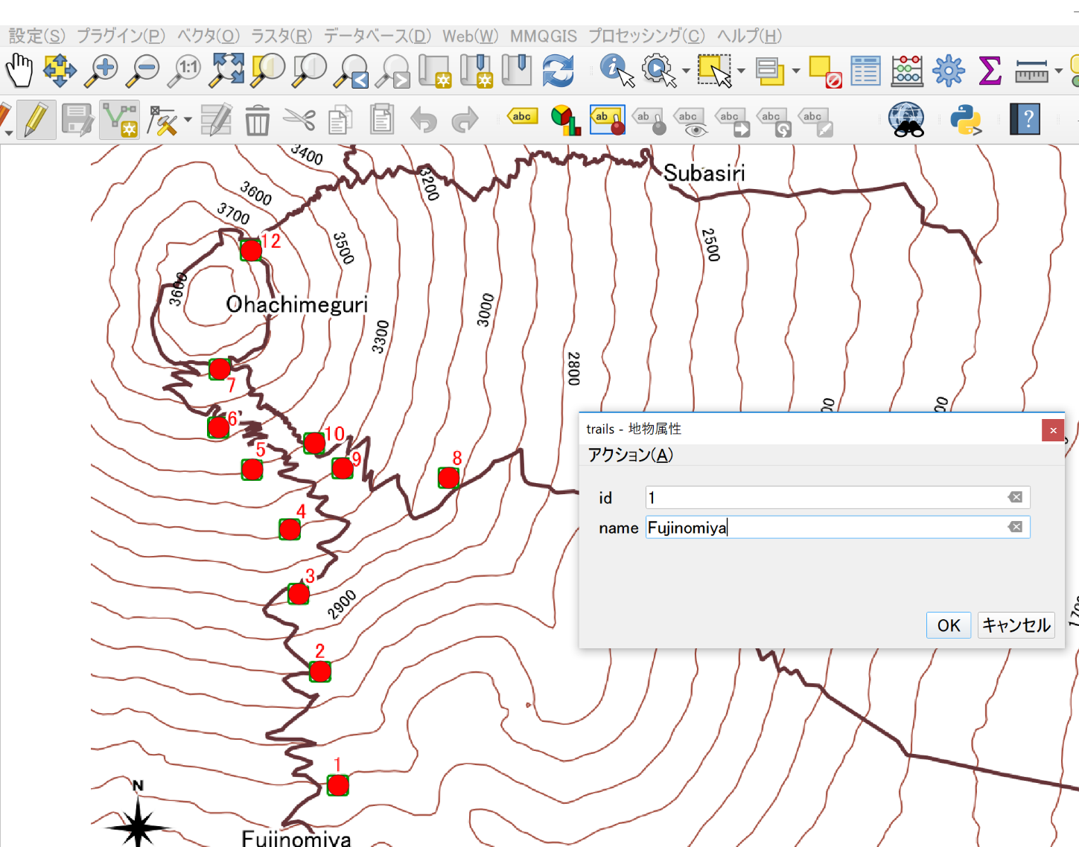
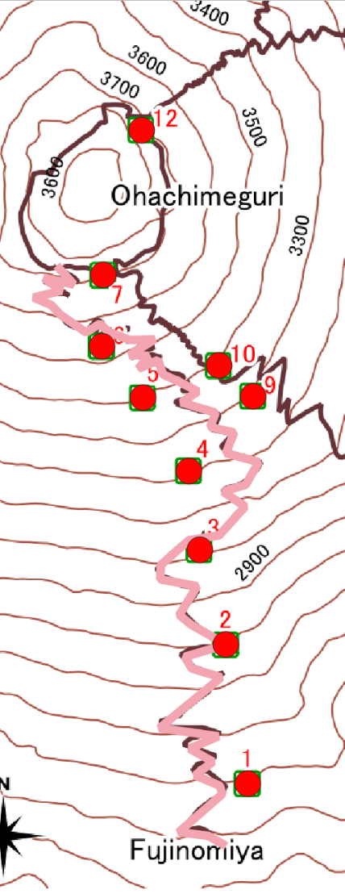
ポイントデータを作成する要領で、登山道を何度もクリックしてなぞるようにラインデータを作成する。作成した線の最後の点で右クリックをするとダイアログが表示されるため、属性情報を入力する（以下では、１．富士宮口の登山道と２．お鉢巡りの道の順で作成します）。

Slide 27

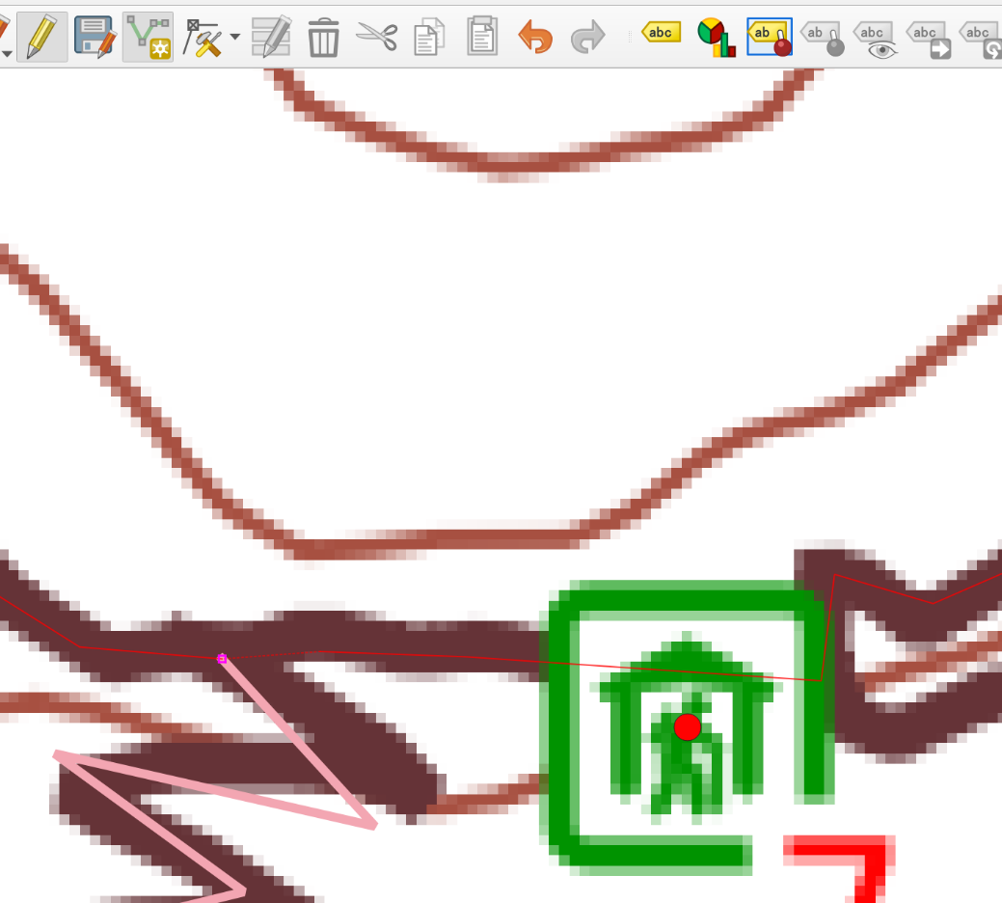

◎
×
お鉢巡りを作成する際に、富士宮口登山道の終点に点が重なるように作成する。最終点の周辺にカーソルを重ねるとピンク色になるので、その場所にお鉢巡りの始点と終点を重ねるように作成する。

Slide 28
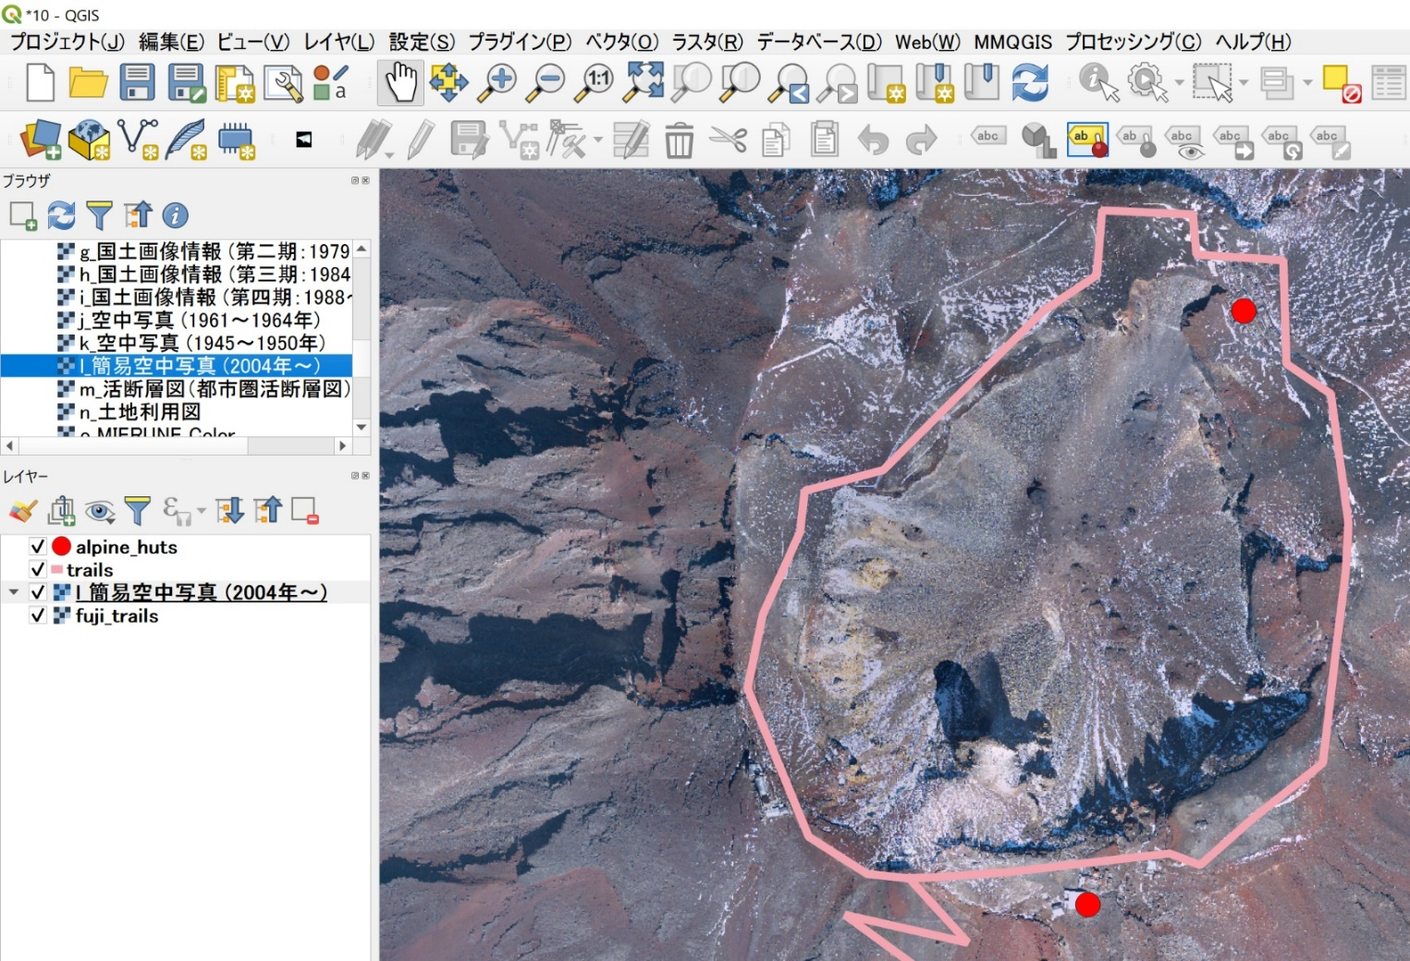
ポリゴンデータの作成
火口域のポリゴンデータを作成するため、ブラウザパネルを表示し、地理院タイル（簡易空中写真）をよみこむ

Slide 29
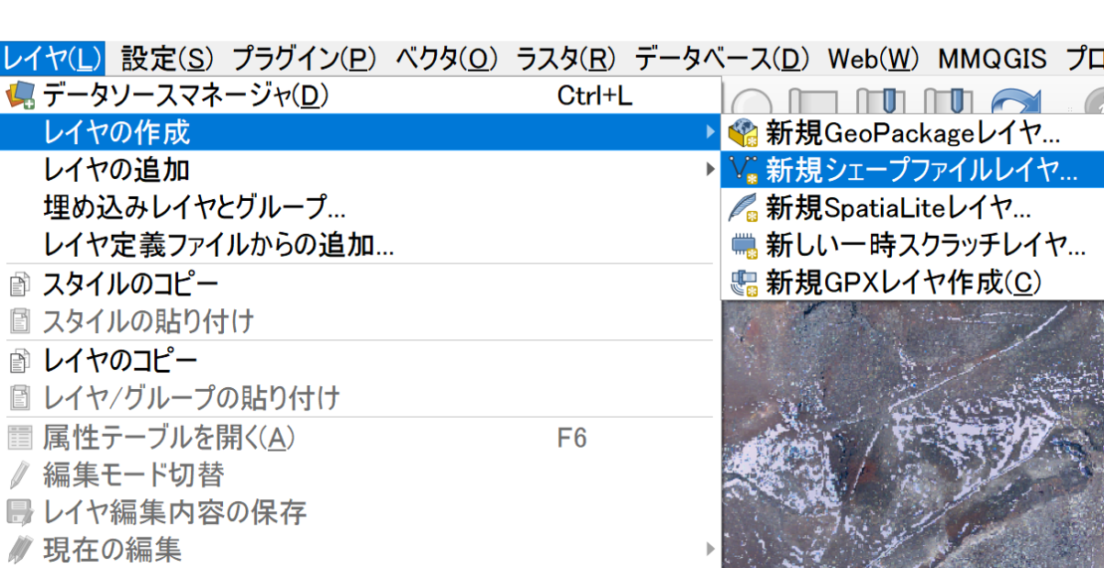
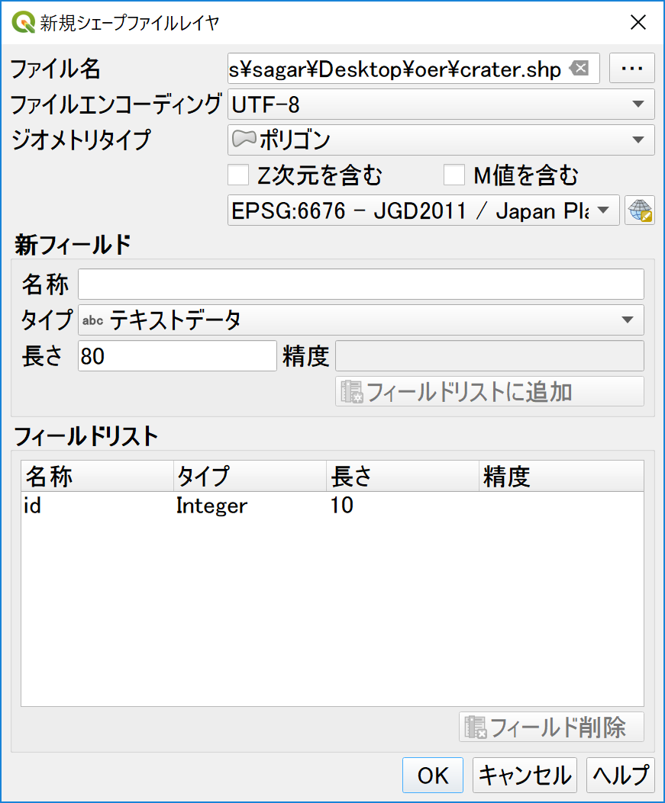
レイヤ＞レイヤの作成＞新規シェープファイルレイヤから、ポイントレイヤと同様の手法でポリゴンデータを作成する。

Slide 30
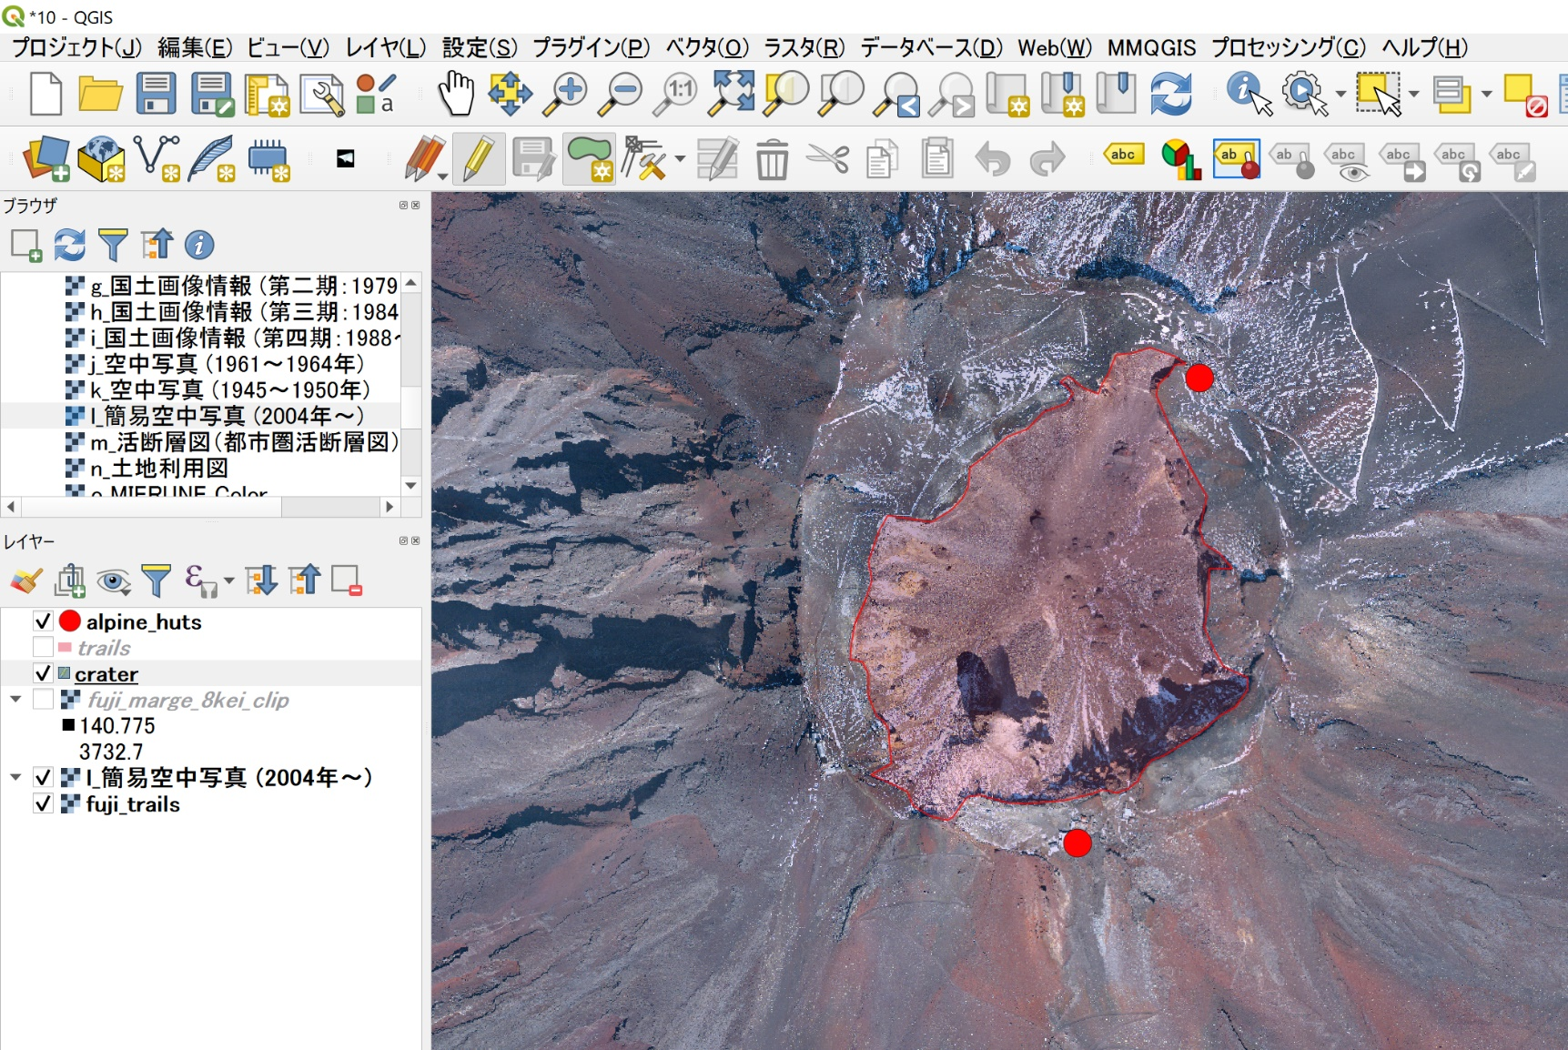
ラインデータを作成する要領で、火口のふちを何度もクリックしてなぞるようにポリゴンデータを作成する。作成した線の最後の点で右クリックをするとダイアログが表示されるため、属性情報を入力する。

Slide 31
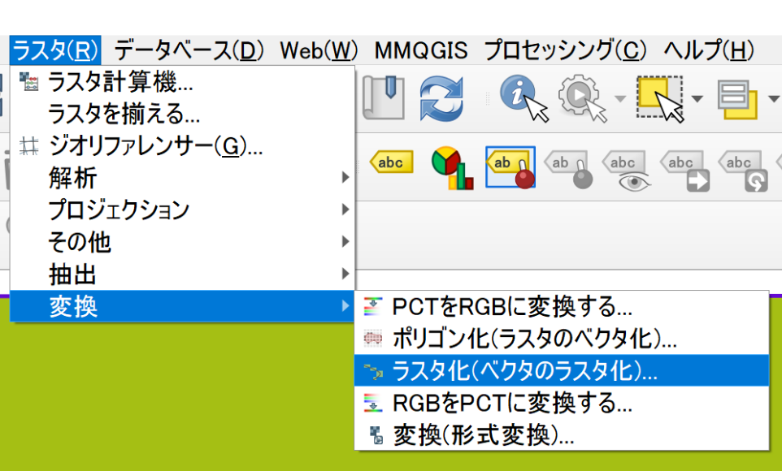
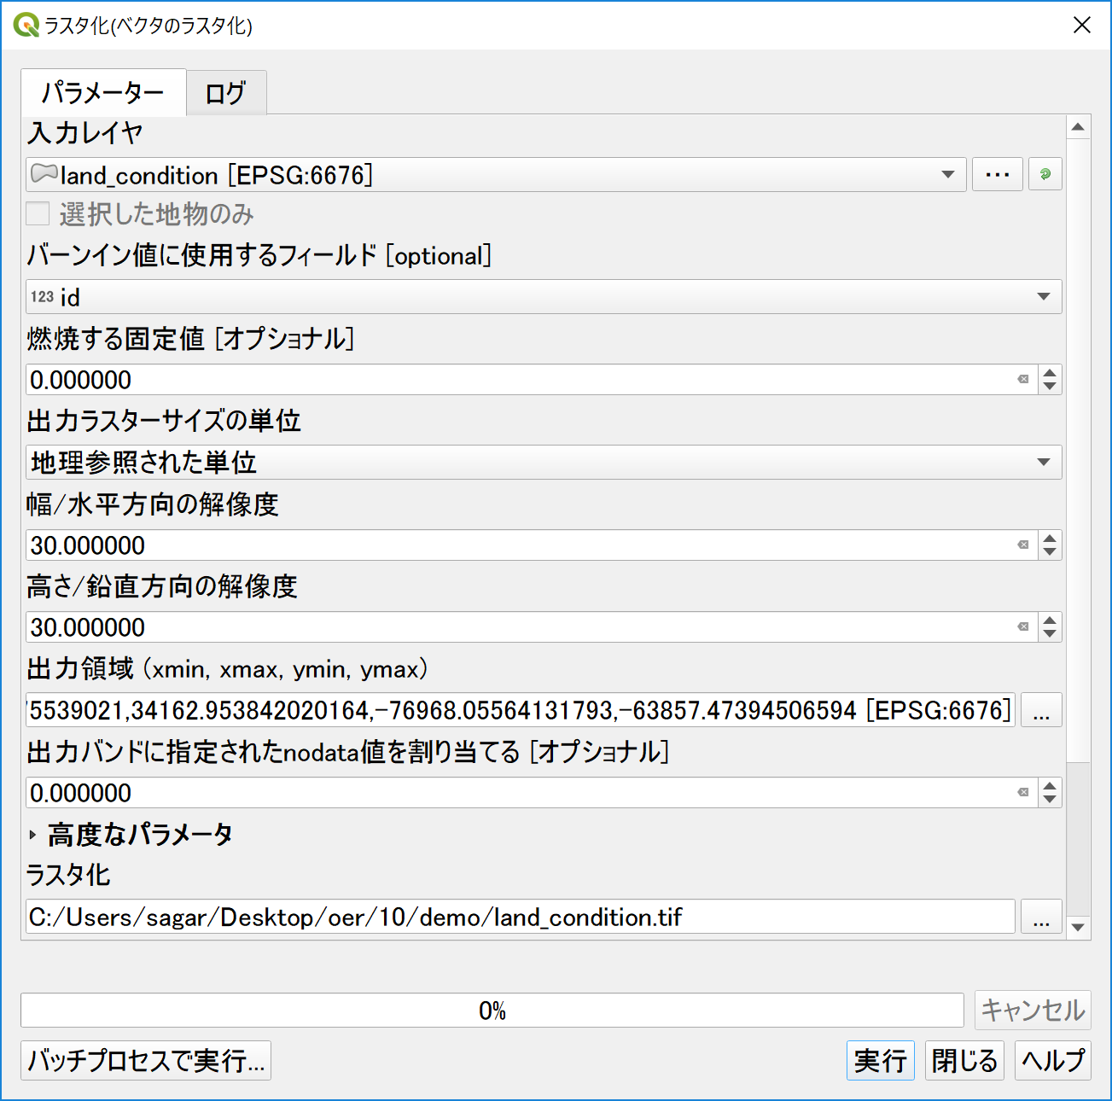
5. ベクタをラスタへ変換する
以下では、land_condition.shpを利用するので、実習用データからQGISに読み込んでください。
①
②
③
④
⑤
ラスタ＞変換＞ラスタ化
① land_conditionを選択する。
② バーンイン値に使用するフィールドをIDとする。
③ 出力ラスターサイズの単位を地理参照された単位とする。
③ 解像度を幅、高さそれぞれ30mとする。
④ 出力領域をレイヤの領域に従うとし、land_conditionを選択する。
⑤ 出力先とファイル名を指定する。
⑥ 実行をクリックする。
⑥
⑦

Slide 32
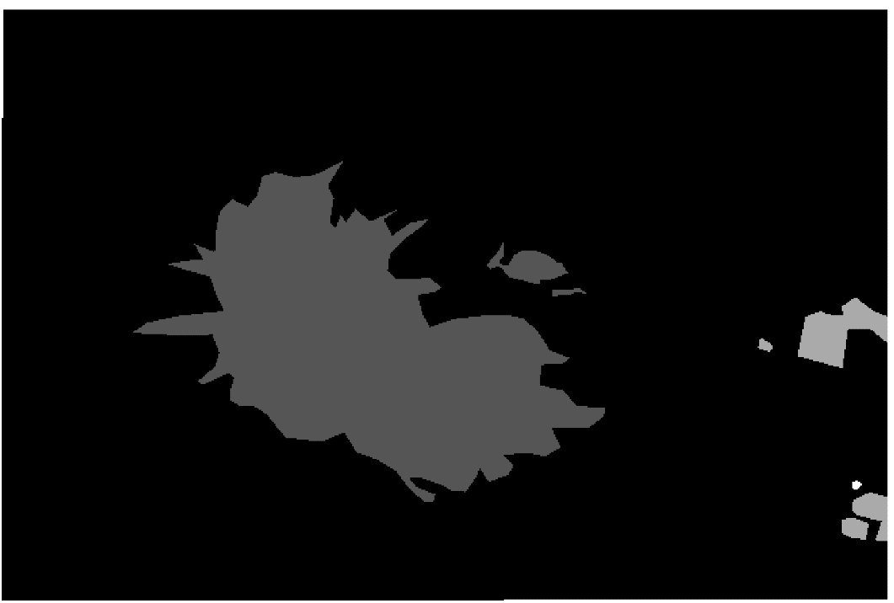

左図のように出力されるので、右図のように属性にあわせて色付けを行う。以下では、等分位を４とし、1を黄緑、2を茶、３を赤、４を青とした。

